Slide 1
환경 캠페인 게시판 웹 서비스
BBANG끗.
김지수 : 상호형 : 김민호

Slide 2
CONTENTS
01
프로젝트개요
02
프로젝트소개
1-1. 개발동기
1-2. 기획의도
2-1. 팀원 소개
2-2. 기술 스택
03
프로젝트상세
04
진행프로세스
3-1. 구조도
3-2. Wire Frame
3-3. URL Mapping
3-4. ERD 상세
3-4. 기술설명
4-1. 개발 일정
4-2. 마치며

Slide 3
01
프로젝트개요
1-1. 개발동기
1-2. 기획의도

Slide 4
01
개발동기
프로젝트개요
1-1. 개발동기
1-2. 기획의도
"팀 프로젝트 개발 동기 - K-디지털 교육 과정을 통해 익힌 기술 활용
리액트 기반 웹서비스 구축
프론트엔드 기능 구현
사용자 관점에 맞춘 UI/UX 제공
리액트를 활용한 고급 기능 구현
라우팅 및 상태 관리
직관적이고 편리한 사용자 경험 제공
노드JS REST-API 서버사이드 구축
풀스택 개발 능력 강화
프로젝트에 서버사이드 접목

Slide 5
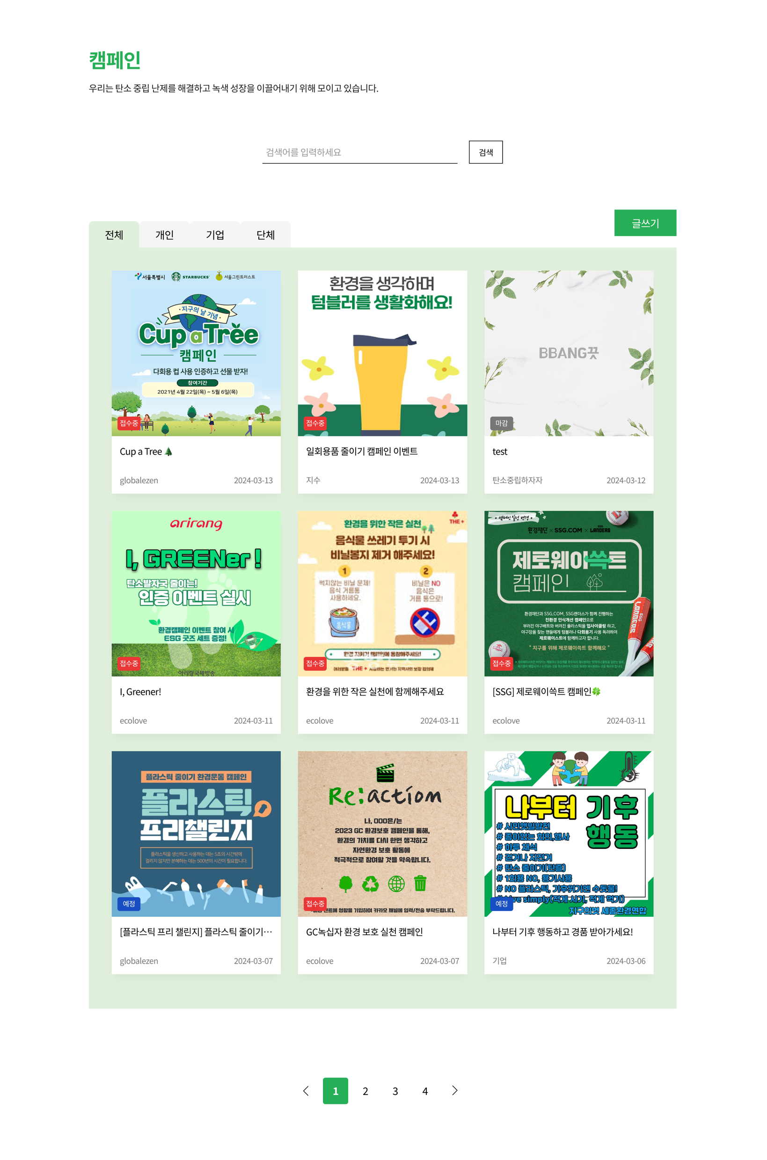



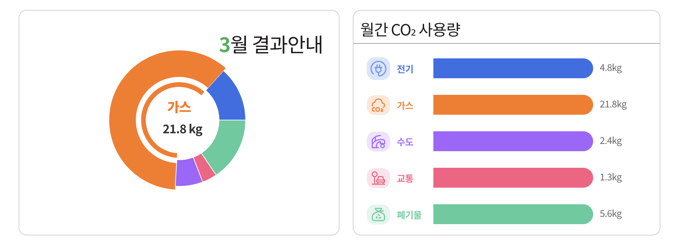
01
기획의도
프로젝트개요
1-1. 개발동기
1-2. 기획의도
개인, 기업, 단체 사용자 대상
탄소 중립 실천 / 시각화
사용자 별 캠페인(게시판) 기능 구현 및 입력 데이터 시각화 제공

Slide 6
02
프로젝트소개
2-1. 팀원 소개
2-2. 기술 스택

Slide 7





02
팀원소개
프로젝트소개
2-1. 팀원소개
2-2. 기술스택
김지수.Dev
상호형.Dev
김민호.Dev
프로젝트 총괄
Front-end 전반 UI/UX 설계
캠페인 게시판(C.R.U.D)
DB설계 및 구현
DB설계 및 구현
개발DB서버 운영 탄소계산기 기능구현
데이터 시각화
로그인/회원가입 기능구현
DB설계 및 구현
2024.04.01
2024.03.01
캠페인 게시판
탄소 계산기
로그인/회원가입

Slide 8






02
기술스택
프로젝트소개
2-1. 팀원소개
2-2. 기술스택

Slide 9
03
3-1. 구조도
3-2. Wire Frame
3-3. URL Mapping
3-4. ERD 상세
3-5. 기술설명
프로젝트상세

Slide 10
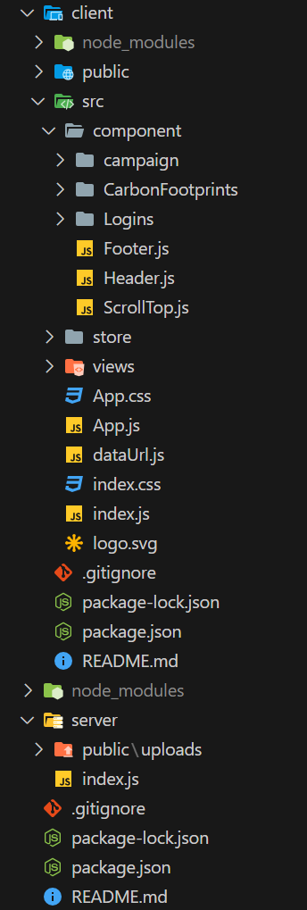
03
구조도
프로젝트상세
3-1. 구조도
3-2. Wire Frame
3-3. URL Mapping
3-4. ERD 상세
3-4. 기술설명
Client-Side port:3000
정적파일(이미지) 디렉토리
기능별 컴포넌트 분류
캠페인 게시판 컴포넌트 디렉토리
탄소발자국 컴포넌트 & 차트 디렉토리
로그인 페이지 컴포넌트 디렉토리
Redux Store
Pages
Style 공통작성
Routing
협업을 위한 디렉토리 분류 및 코드작성
Server-Side port:8000
User파일 저장(이미지)
서버 End포인트

Slide 11
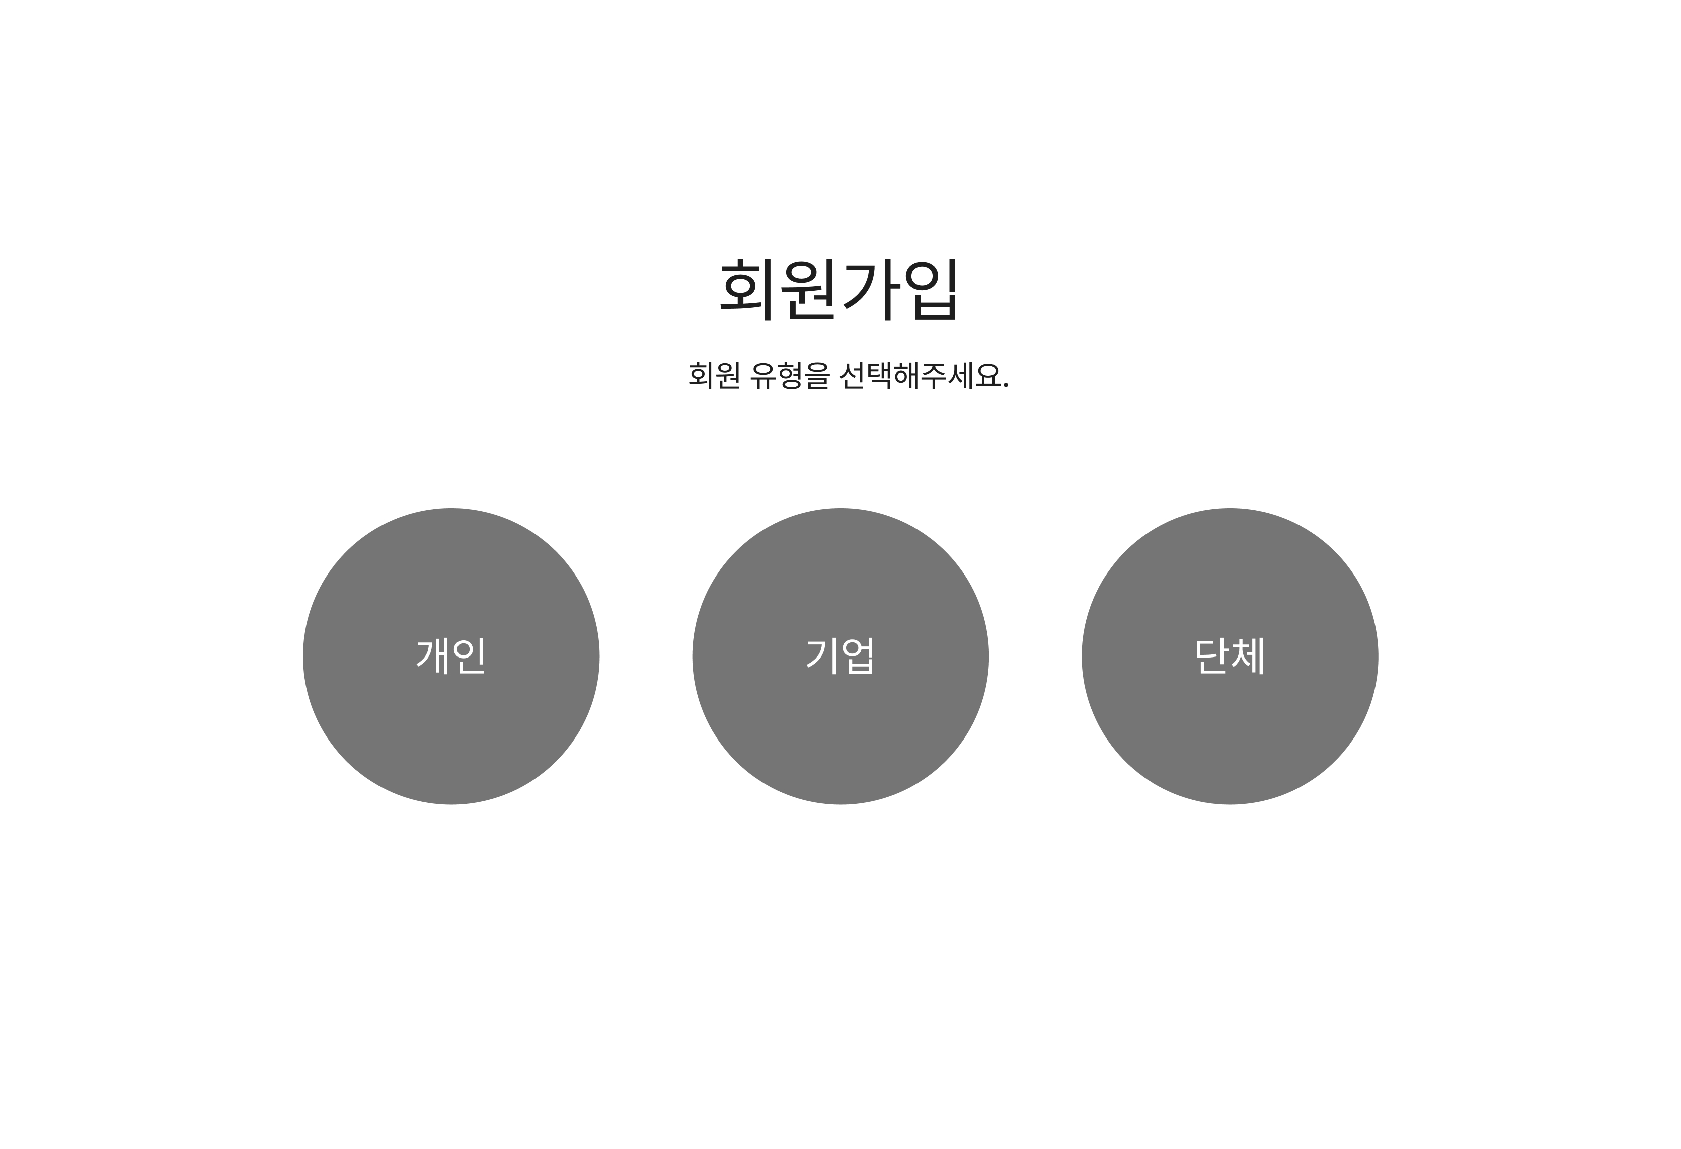
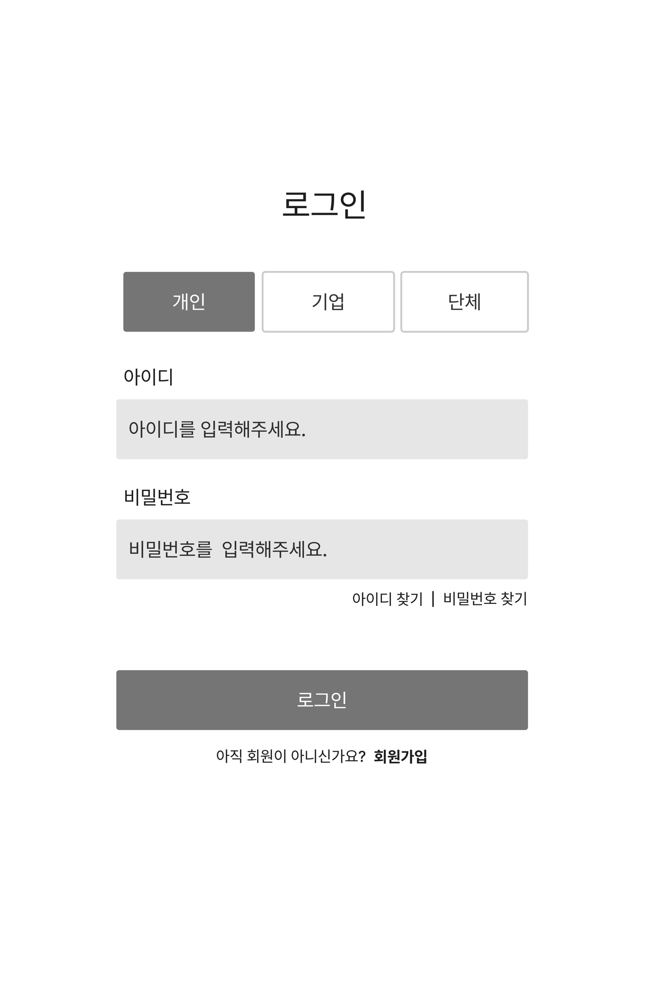
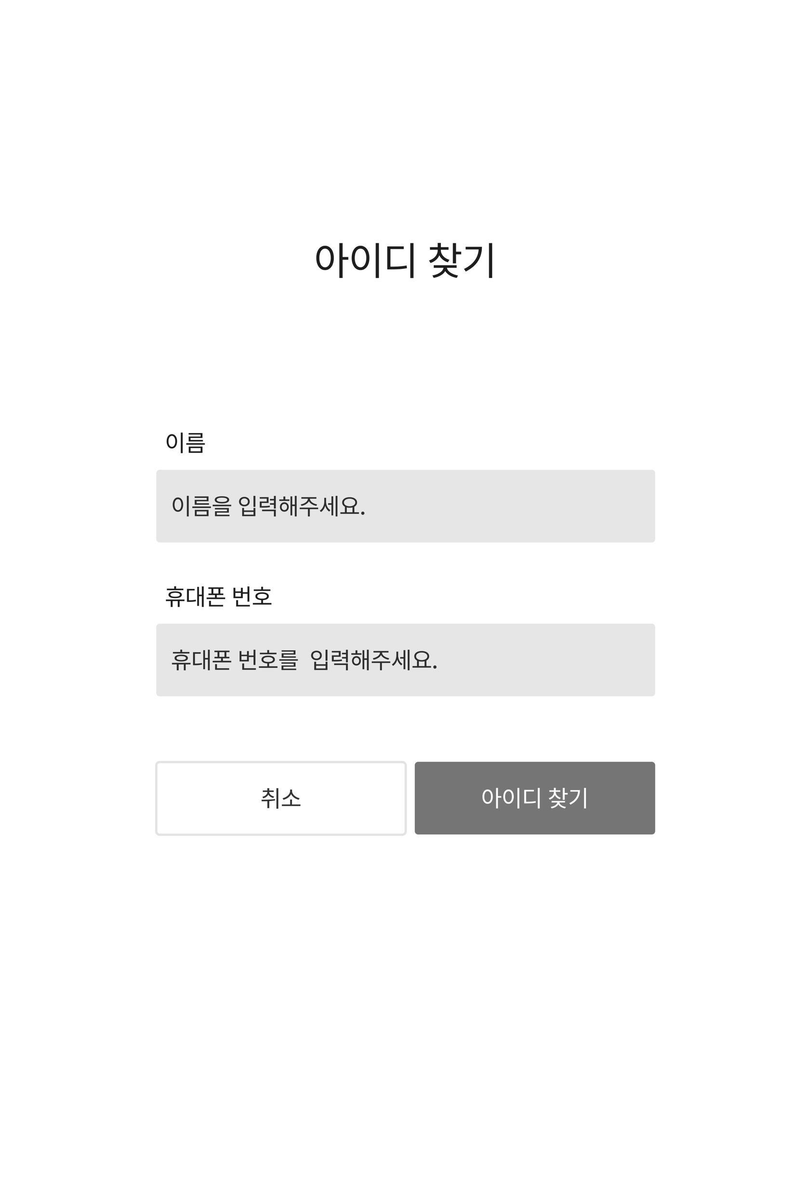
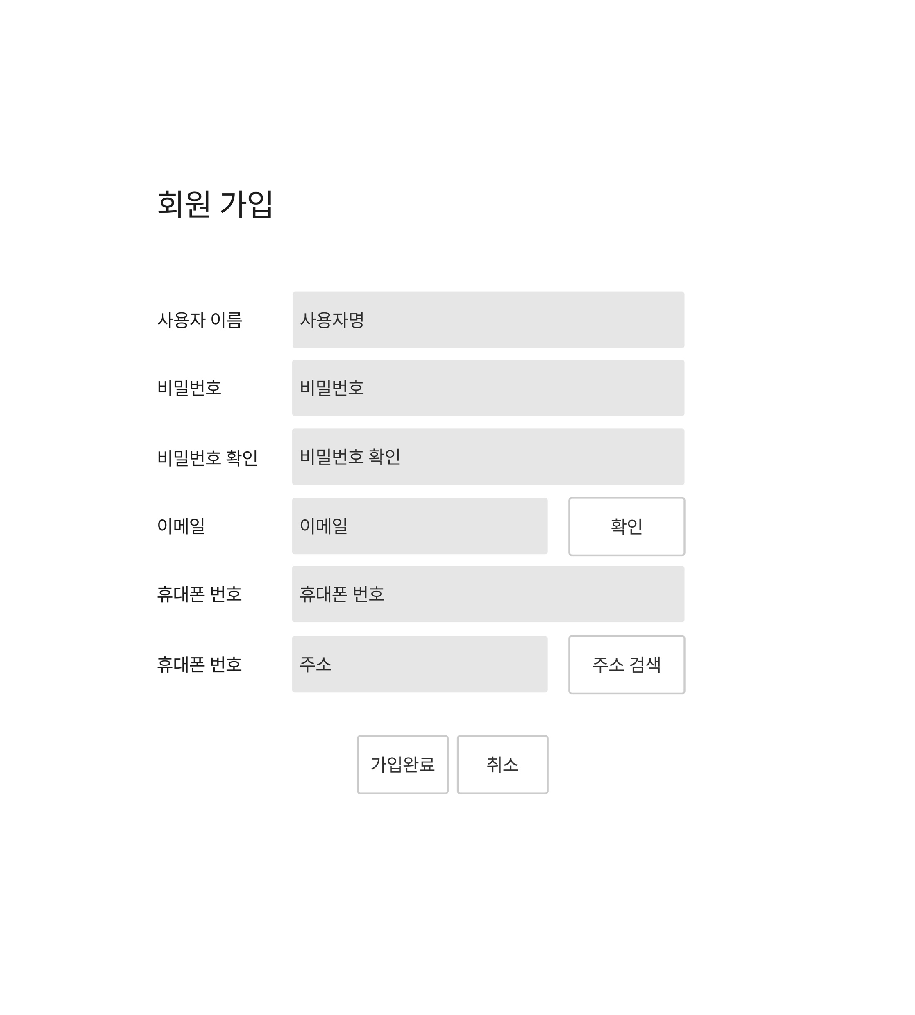
03
회원가입 및 로그인
프로젝트상세
3-1. 구조도
3-2. Wire Frame
3-3. URL Mapping
3-4. ERD 상세
3-5. 기술설명

Slide 12
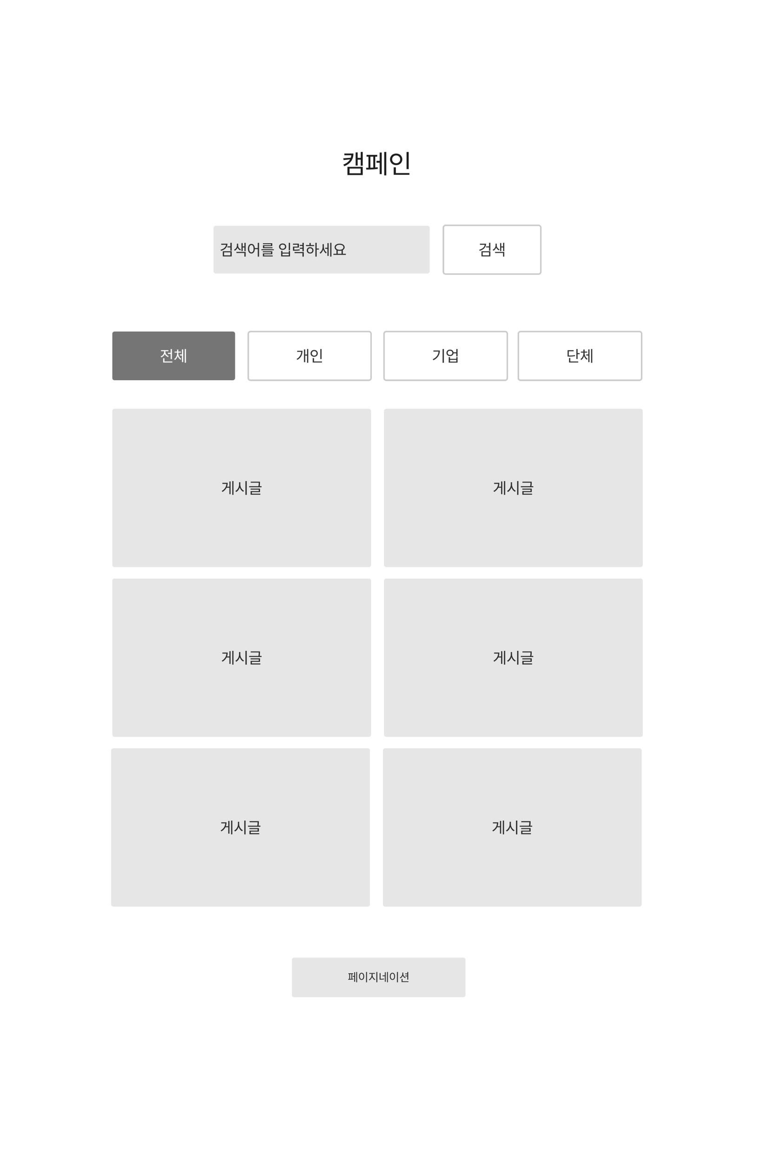
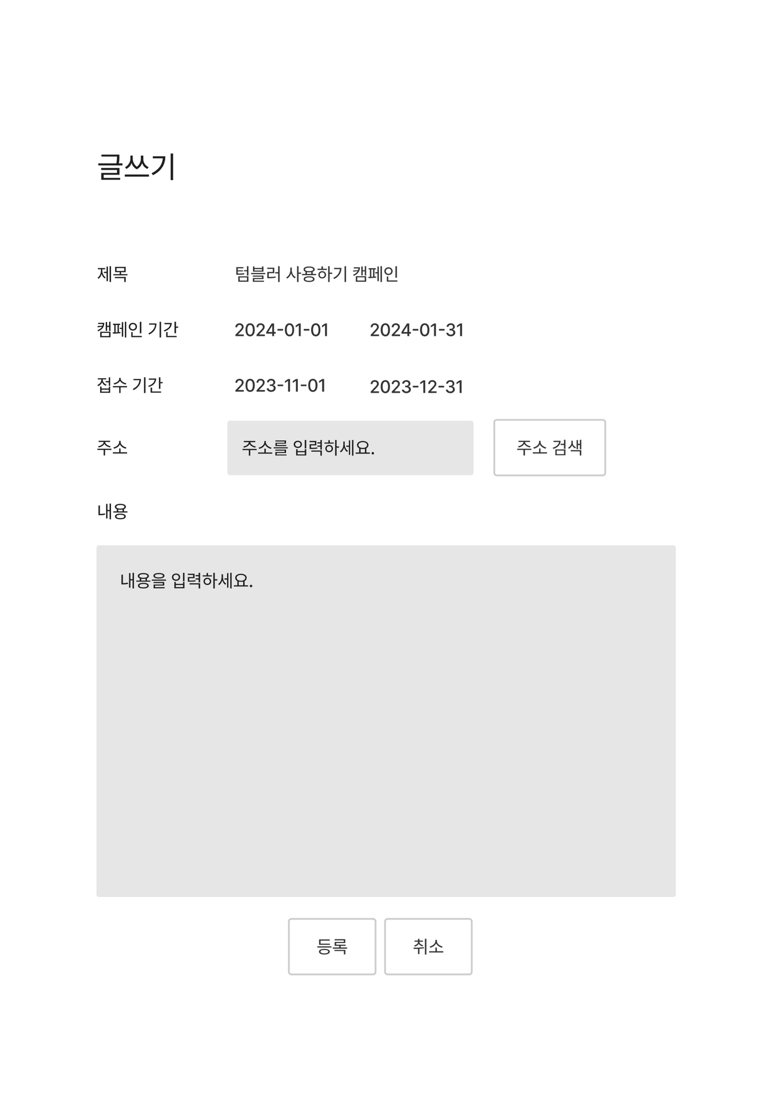
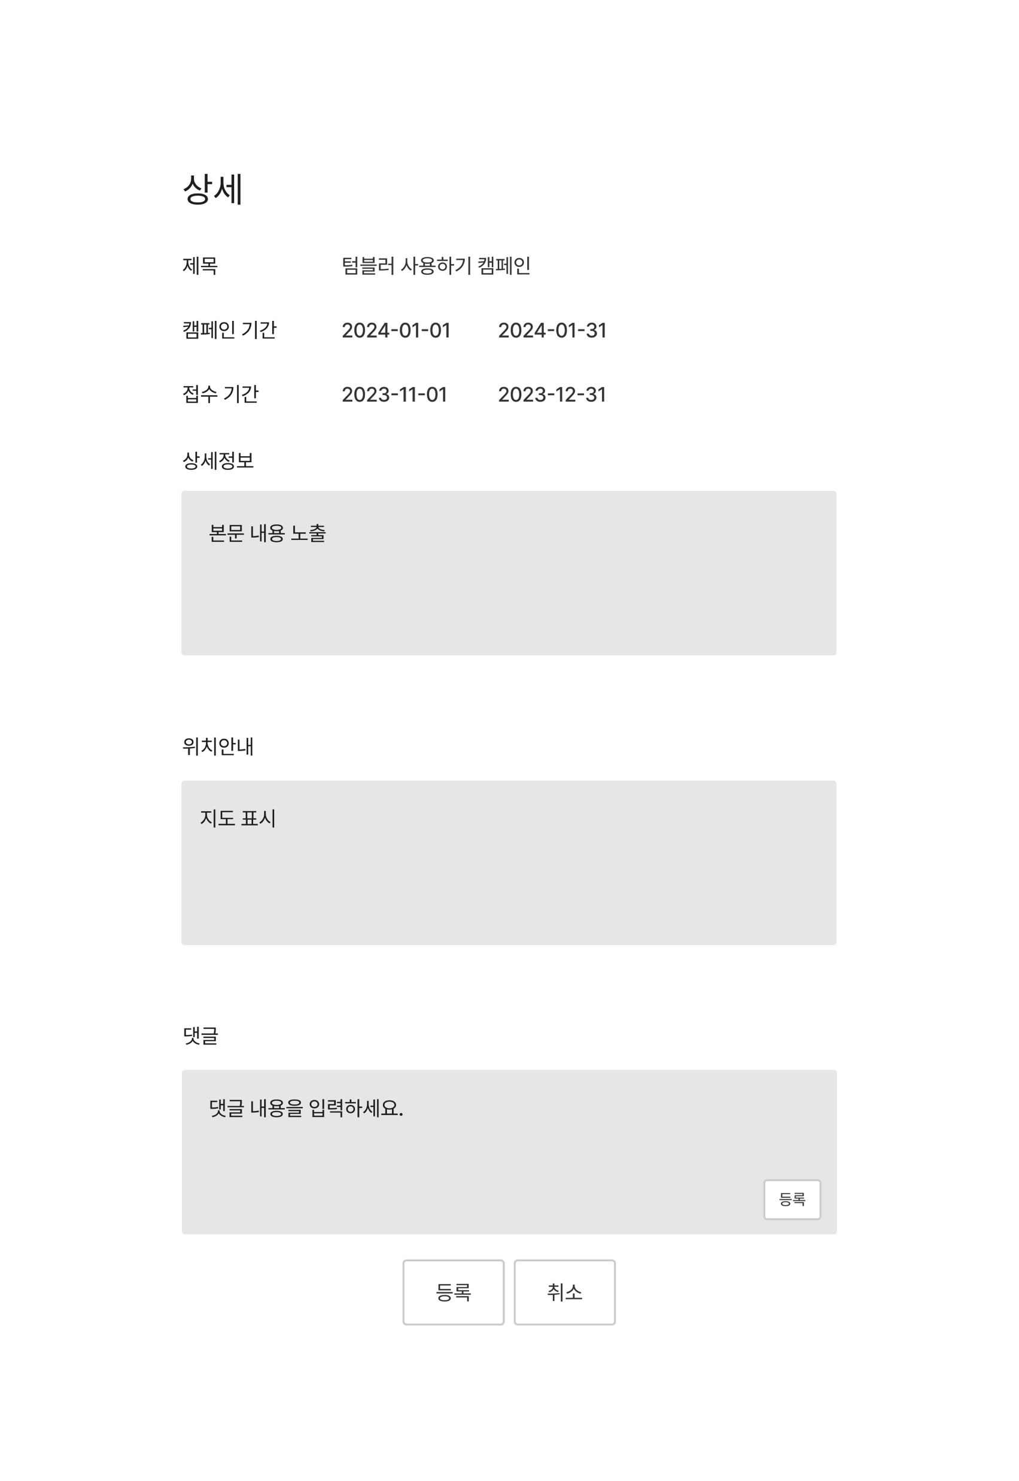
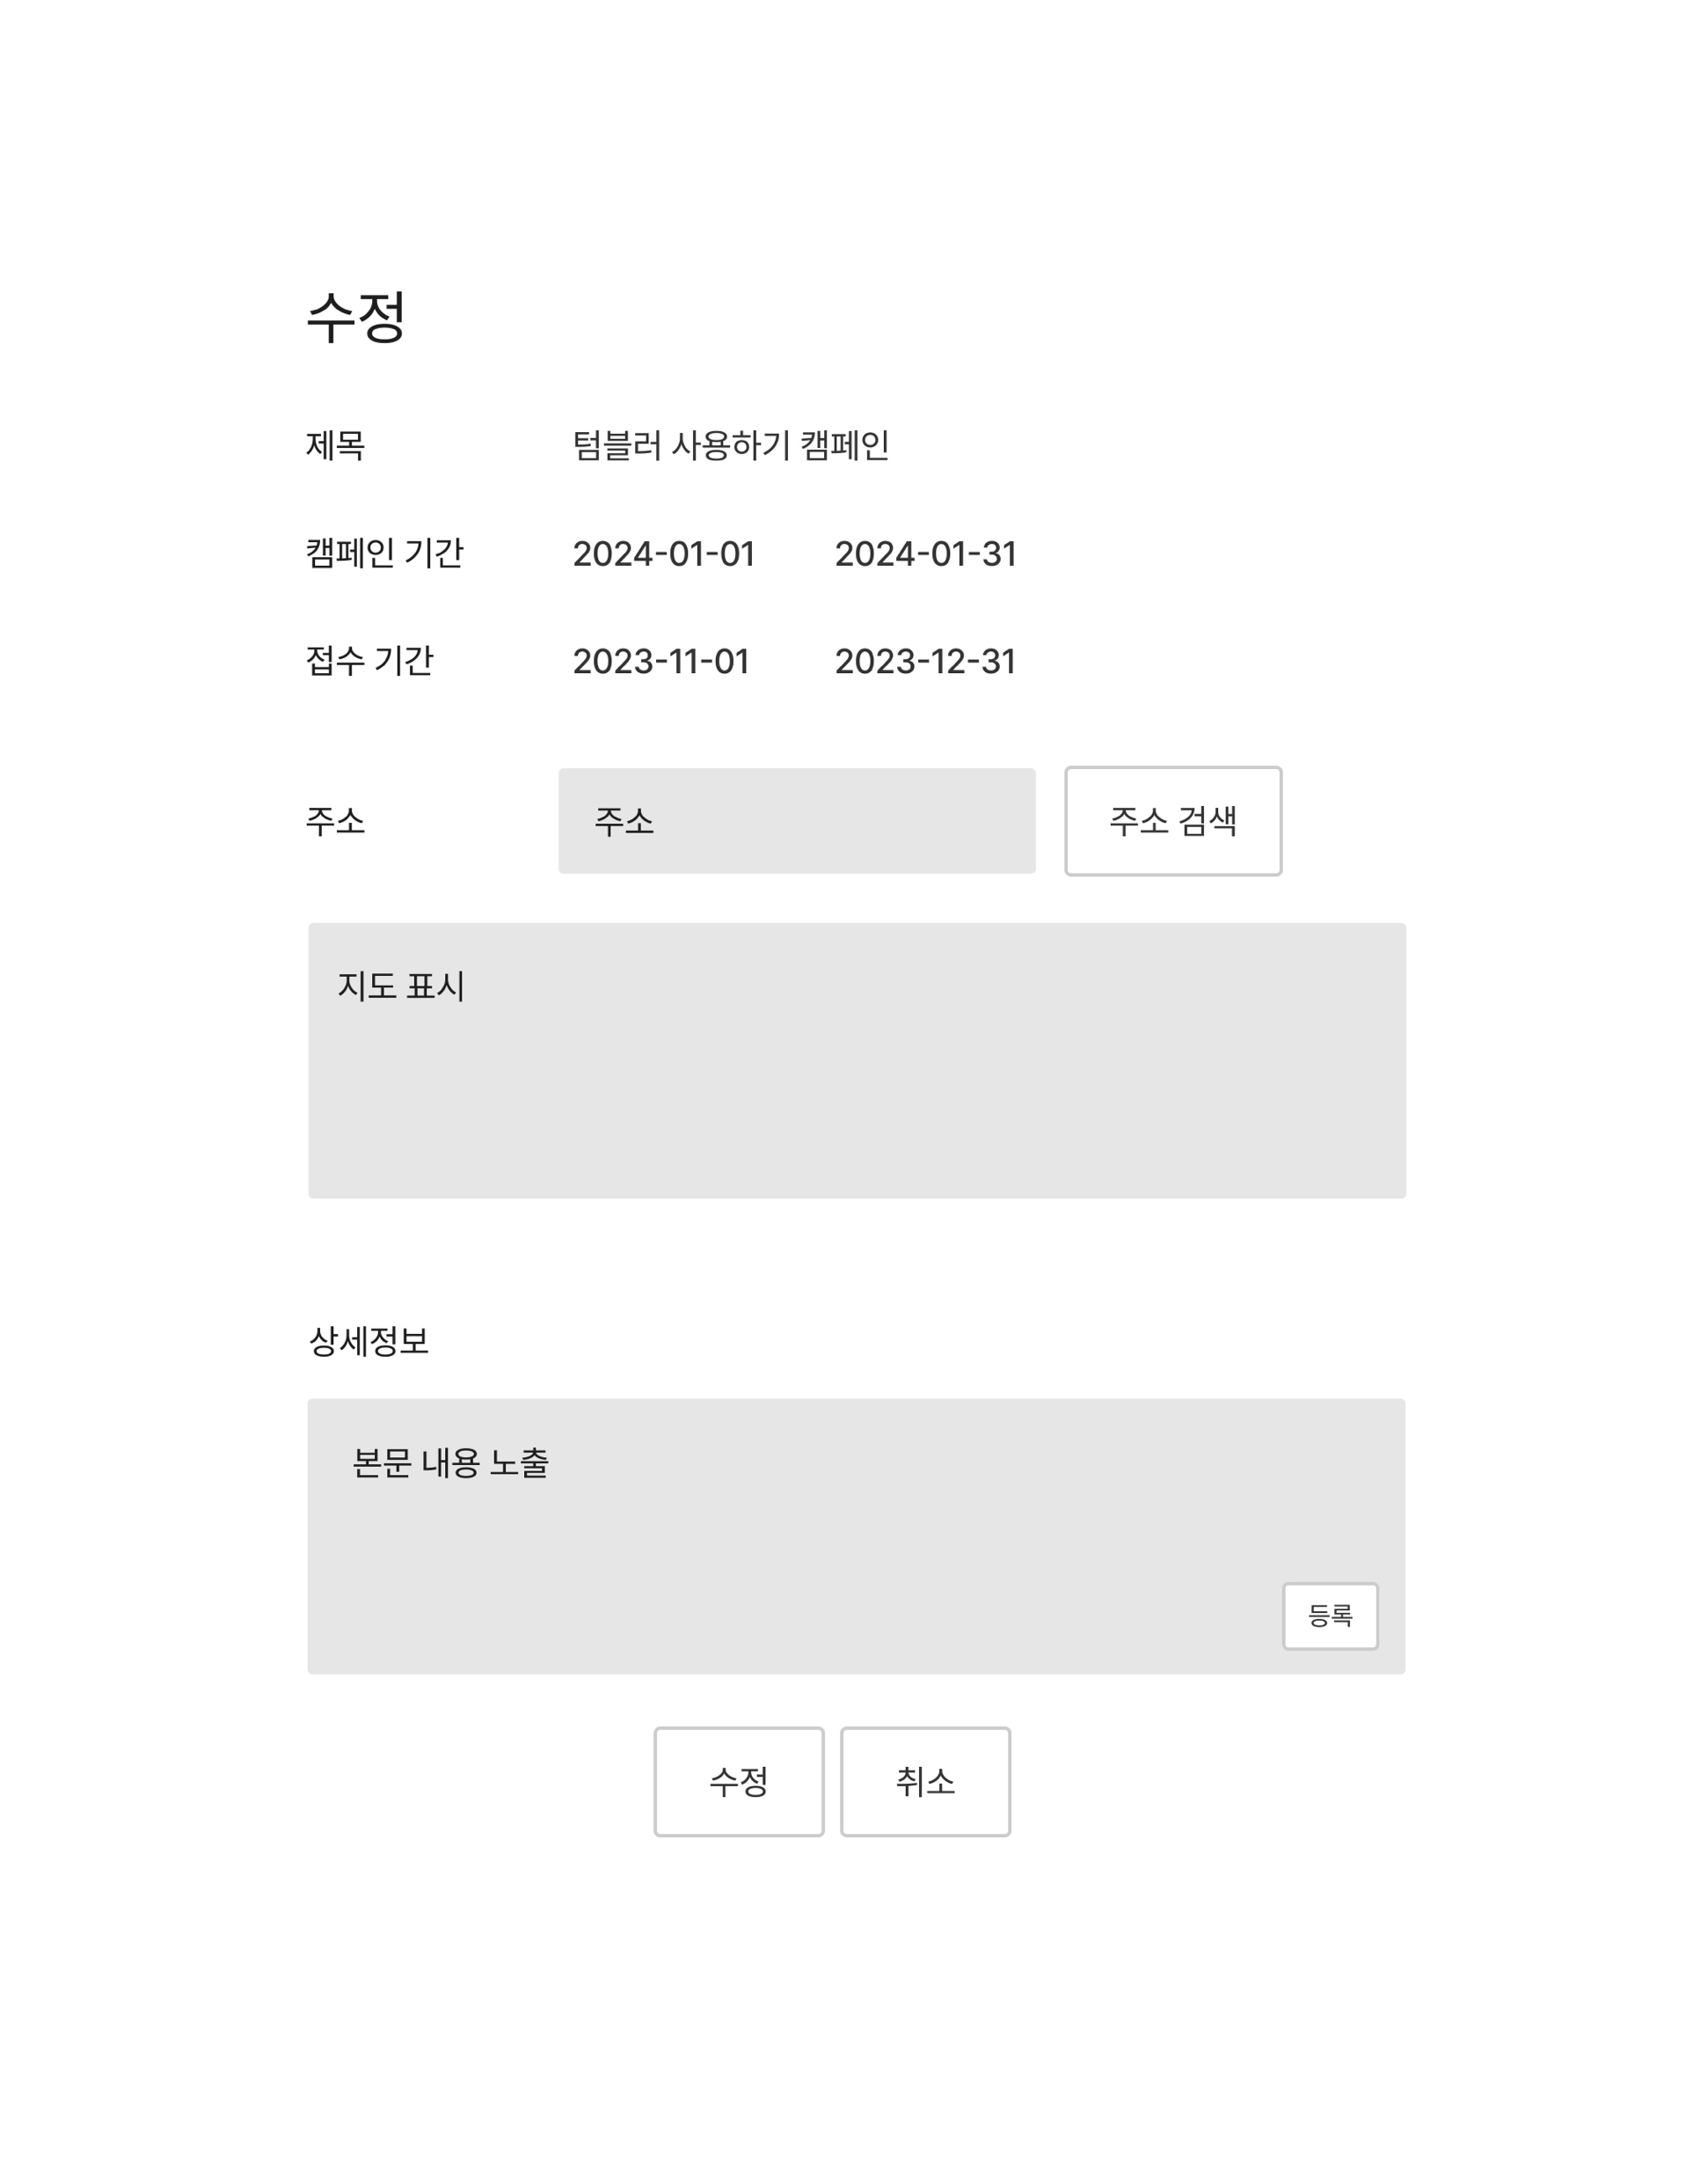
03
캠페인
프로젝트상세
3-1. 구조도
3-2. Wire Frame
3-3. URL Mapping
3-4. ERD 상세
3-5. 기술설명

Slide 13
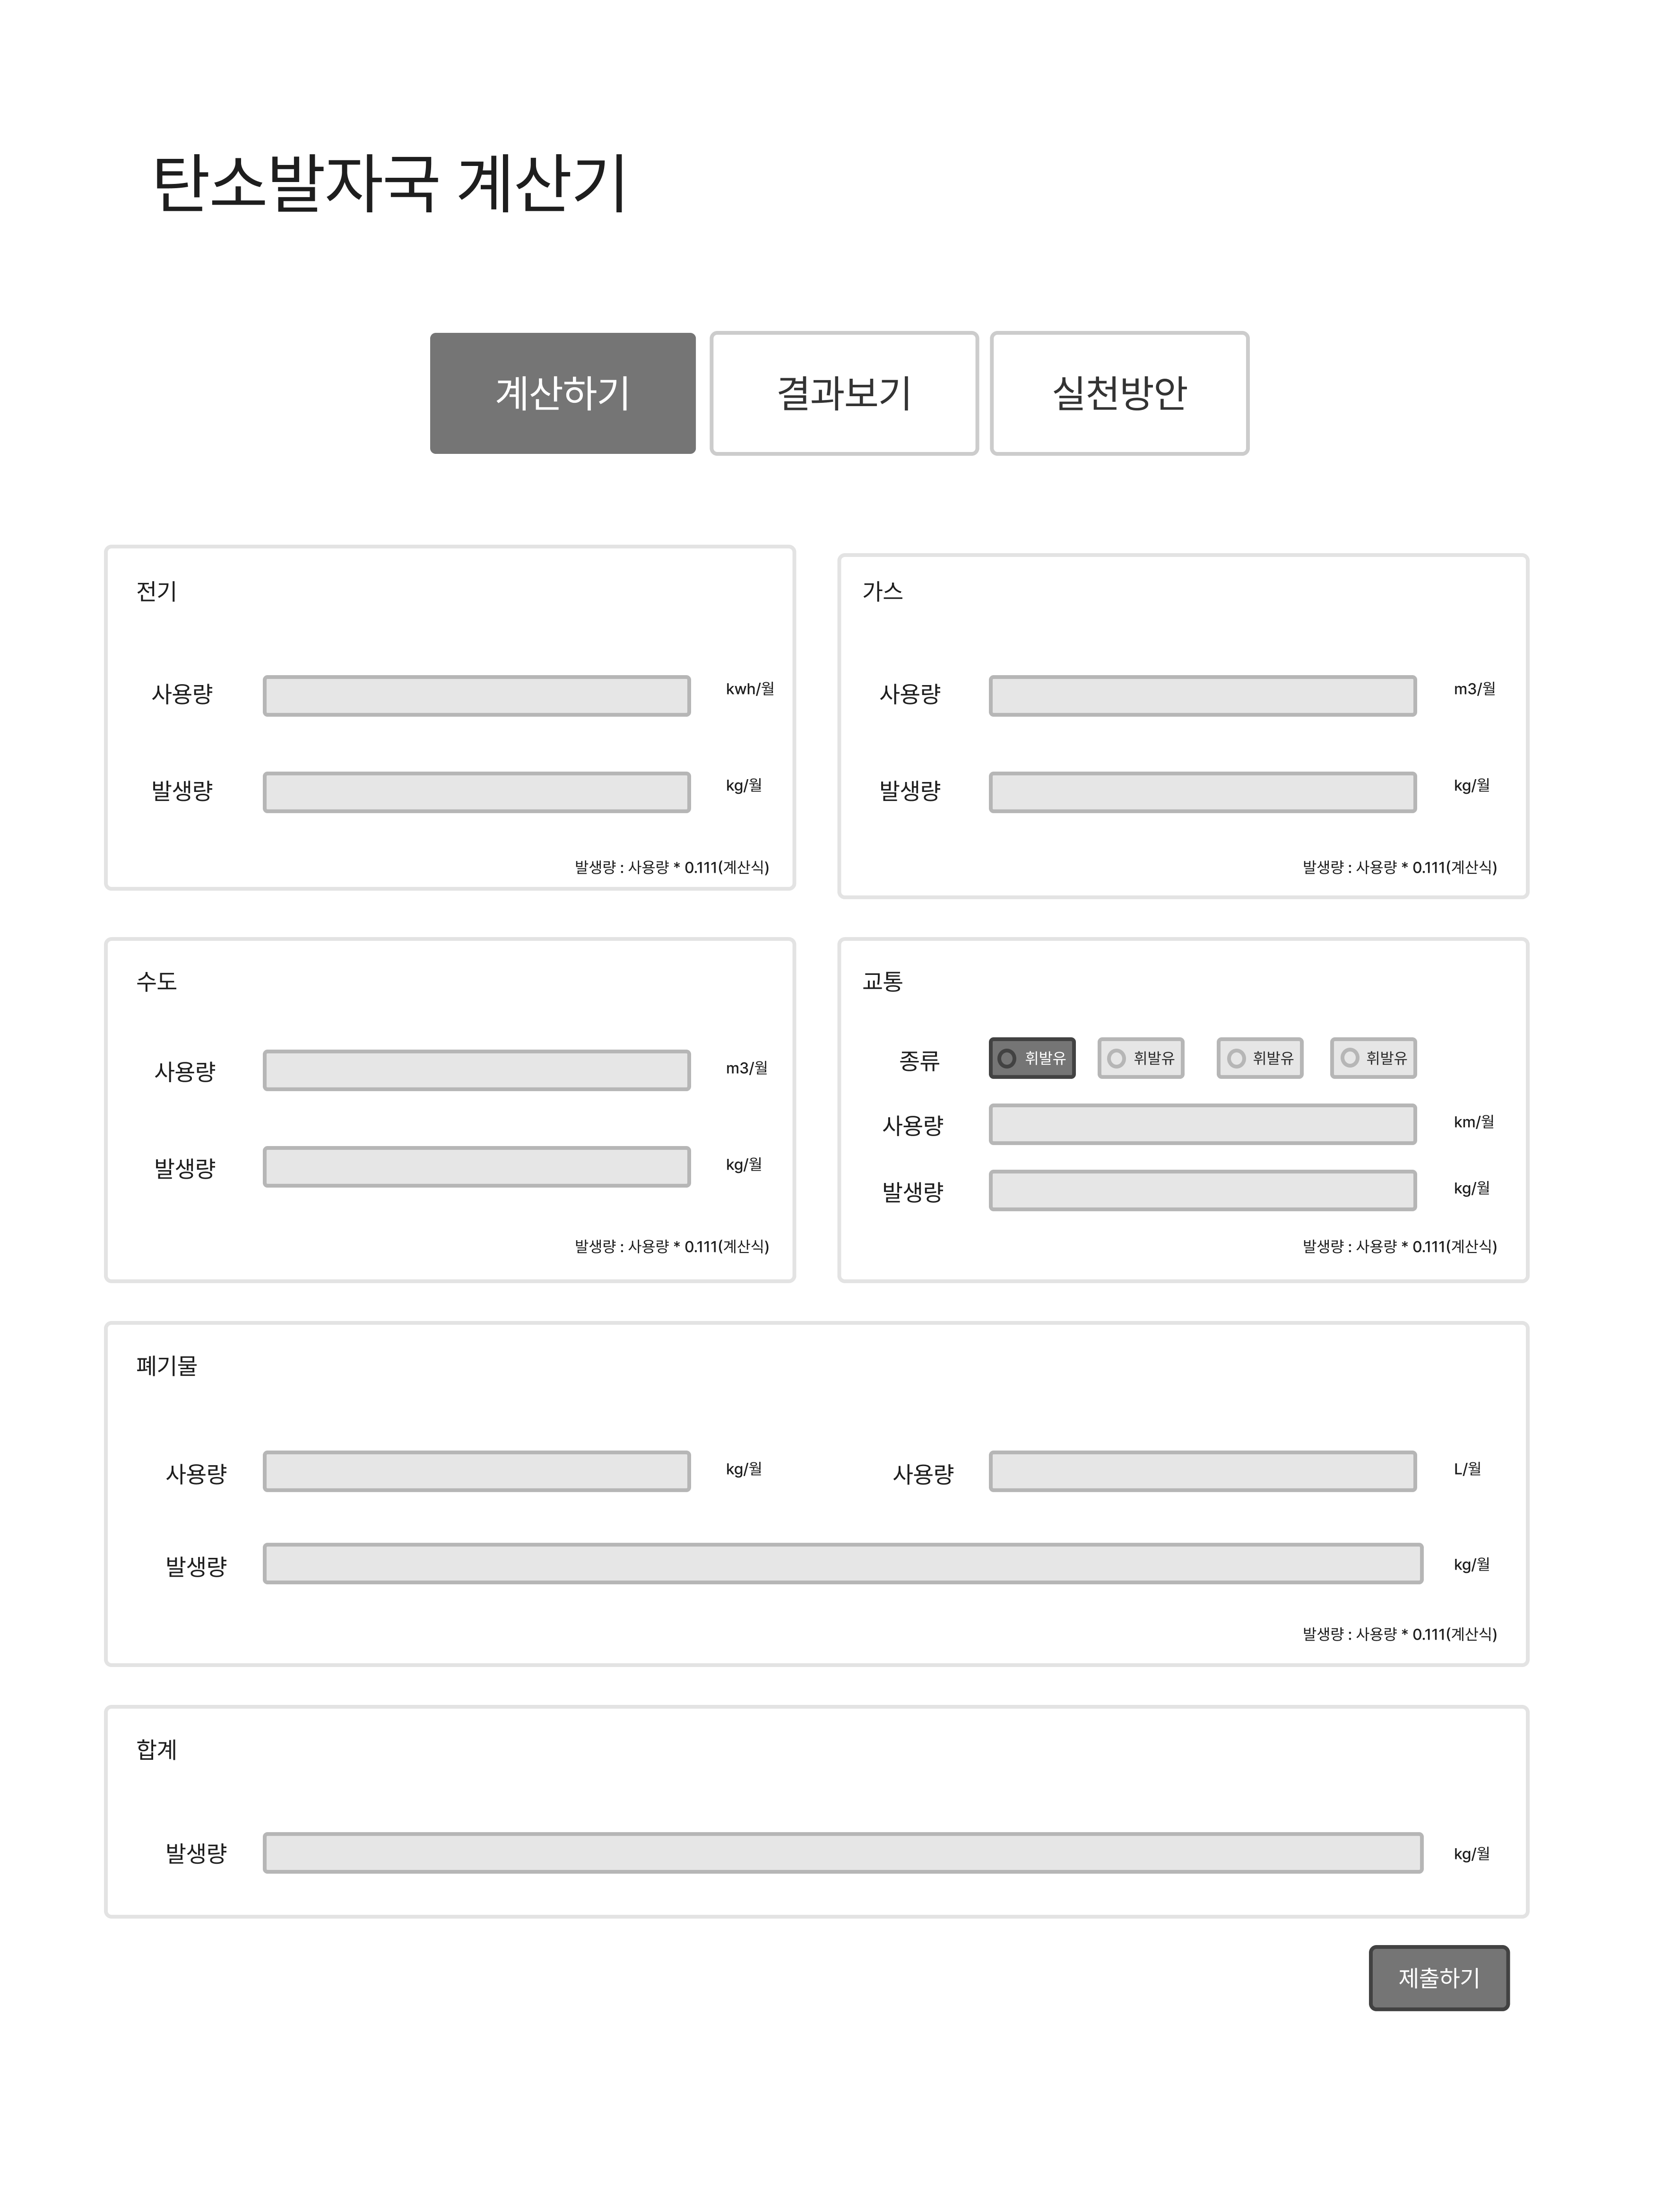
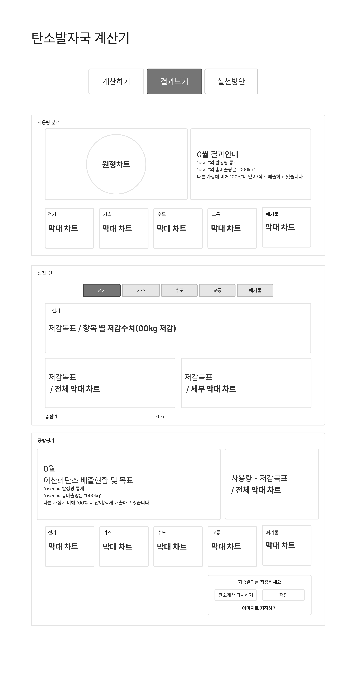
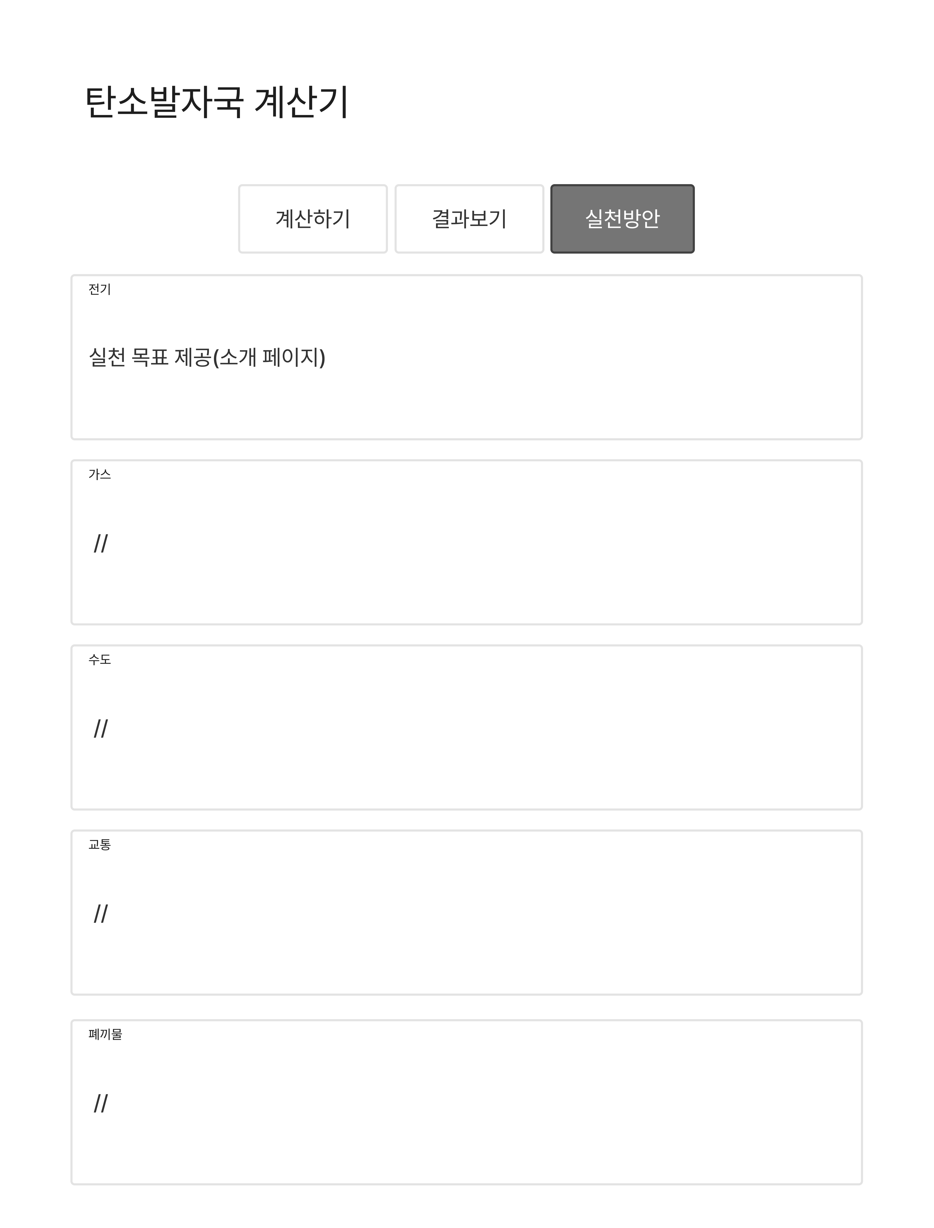
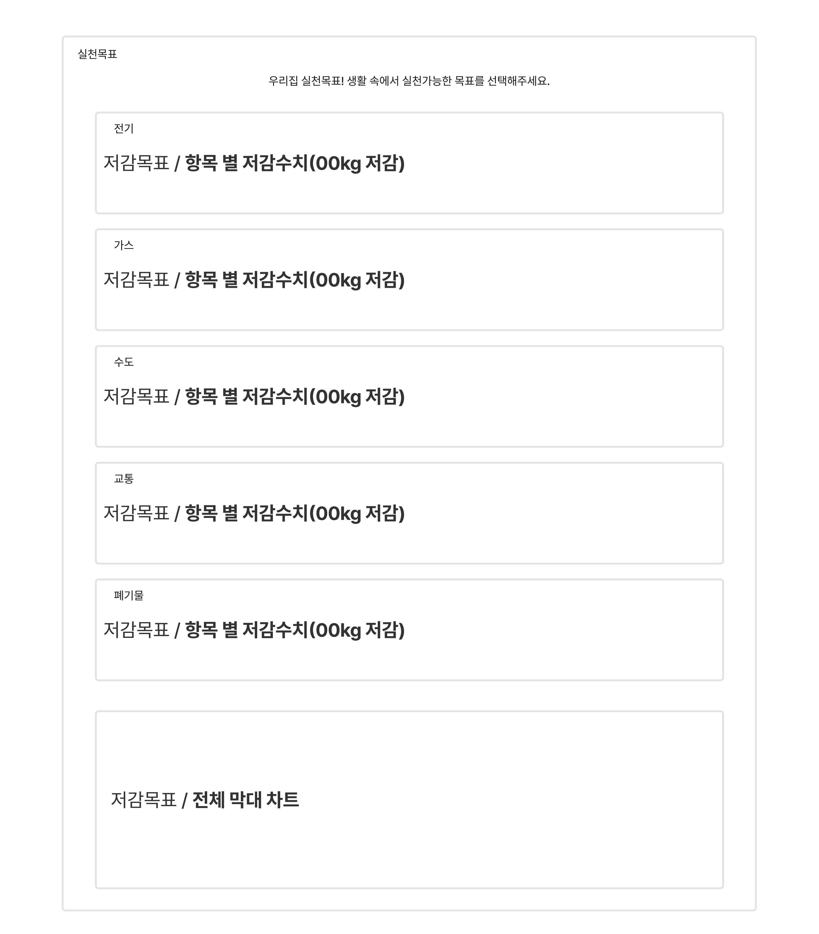
03
탄소발자국 계산기
프로젝트상세
3-1. 구조도
3-2. Wire Frame
3-3. URL Mapping
3-4. ERD 상세
3-5. 기술설명
이미지 저장시 변경될 form

Slide 14
03
URL Mapping
프로젝트상세
3-1. 구조도
3-2. Wire Frame
3-3. URL Mapping
3-4. ERD 상세
3-5. 기술설명
/Login
/Register/personal
/Register/corporate
/Register/group
User
/campaign
/campaign/write
/campaign/detail/:id
/campaign/edit/:id
/campaign/form/:id
/carbonFootprint
/mypage

Slide 15
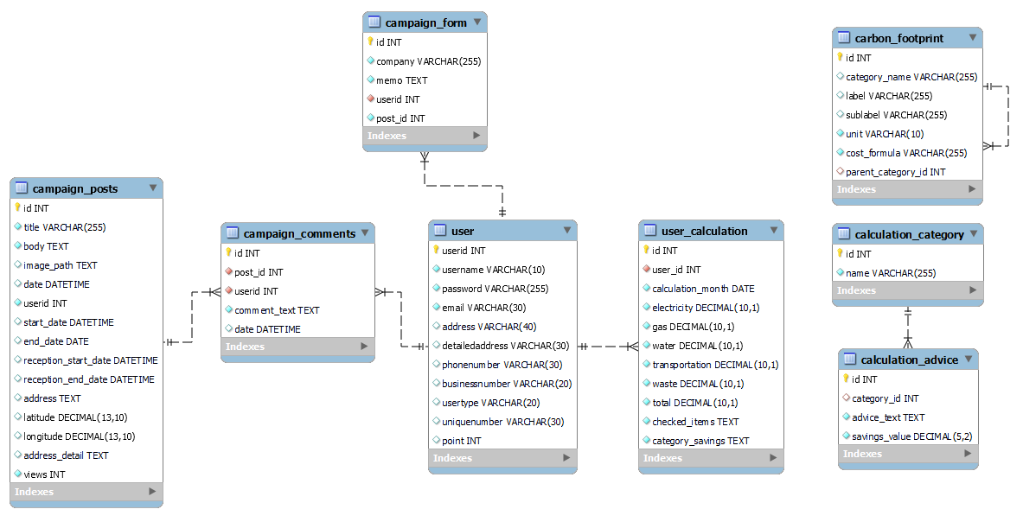
03
ERD 상세
프로젝트상세
3-1. 구조도
3-2. Wire Frame
3-3. URL Mapping
3-4. ERD 상세
3-5. 기술설명

Slide 16
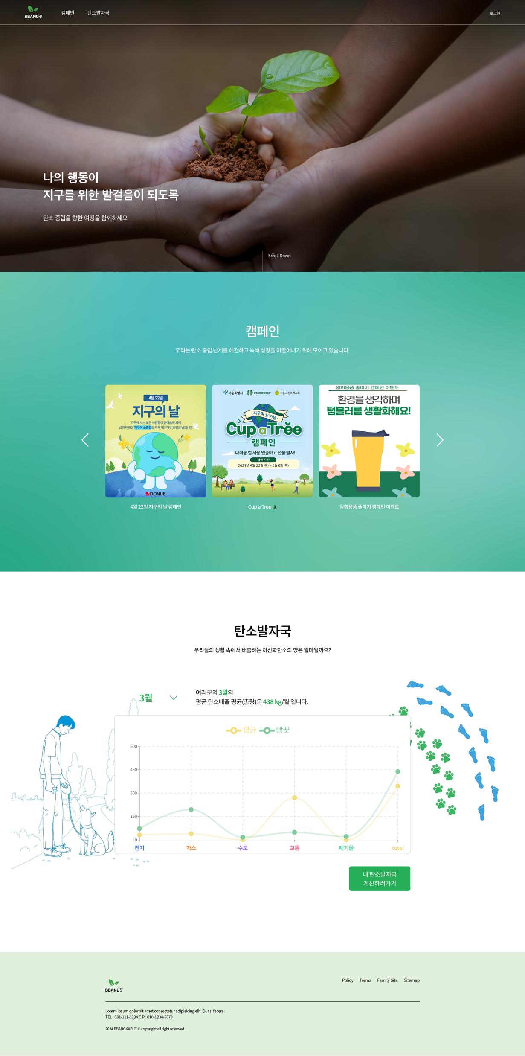
03
메인
프로젝트상세
3-1. 구조도
3-2. Wire Frame
3-3. URL Mapping
3-4. ERD 상세
3-5. 기술설명
등록된 캠페인 게시글 노출
Swiper 라이브러리 활용
3-4-1. 메인
3-4-2. 로그인 및 회원가입
3-4-3. 회원 ID 찾기
3-4-4. 회원가입 폼
3-4-5. 캠페인 목록
3-4-6. 캠페인 글쓰기
3-4-7. 캠페인 상세
3-4-8. 캠페인 수정
3-4-9. 마이페이지
3-4-10. 탄소발자국 계산기
누적 탄소계산 데이터 시각화
Recharts 라이브러리 사용

Slide 17
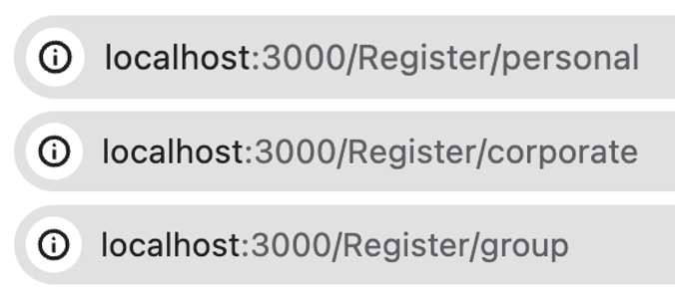
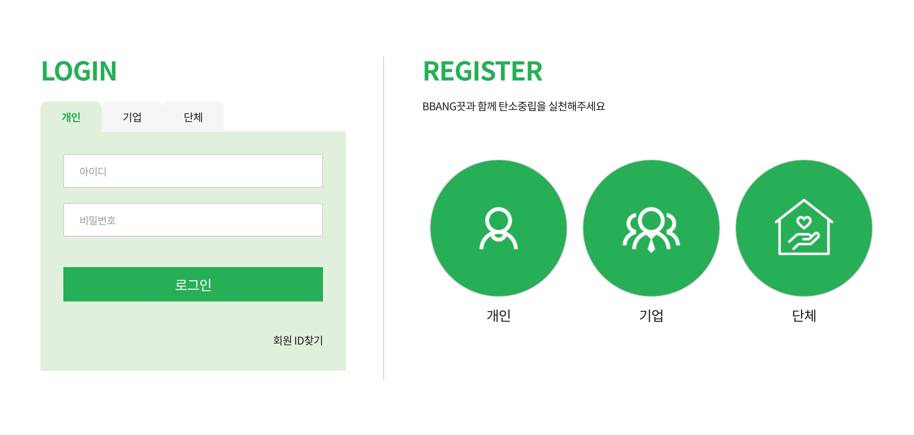
03
로그인 및 회원가입
프로젝트상세
3-1. 구조도
3-2. Wire Frame
3-3. URL Mapping
3-4. ERD 상세
3-5. 기술설명
3-4-1. 메인
3-4-2. 로그인 및 회원가입
3-4-3. 회원 ID 찾기
3-4-4. 회원가입 폼
3-4-5. 캠페인 목록
3-4-6. 캠페인 글쓰기
3-4-7. 캠페인 상세
3-4-8. 캠페인 수정
3-4-9. 마이페이지
3-4-10. 탄소발자국 계산기
회원 유형에 따른 로그인 창
회원 유형별 회원가입 버튼
- 탭 형식으로 구분

Slide 18
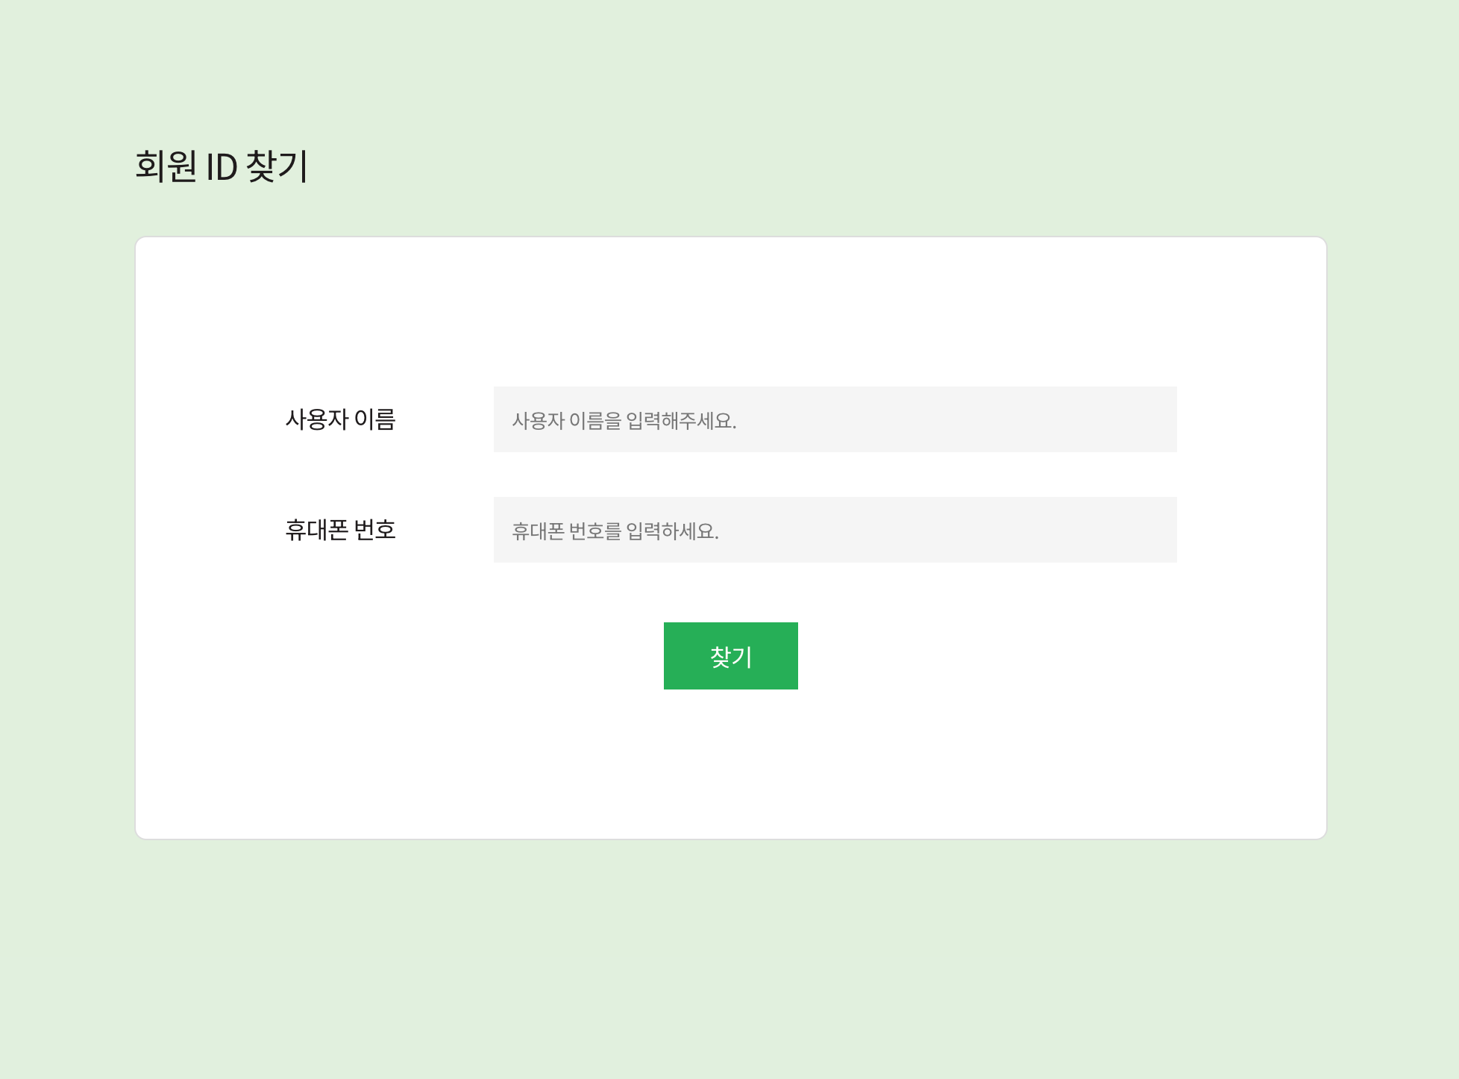
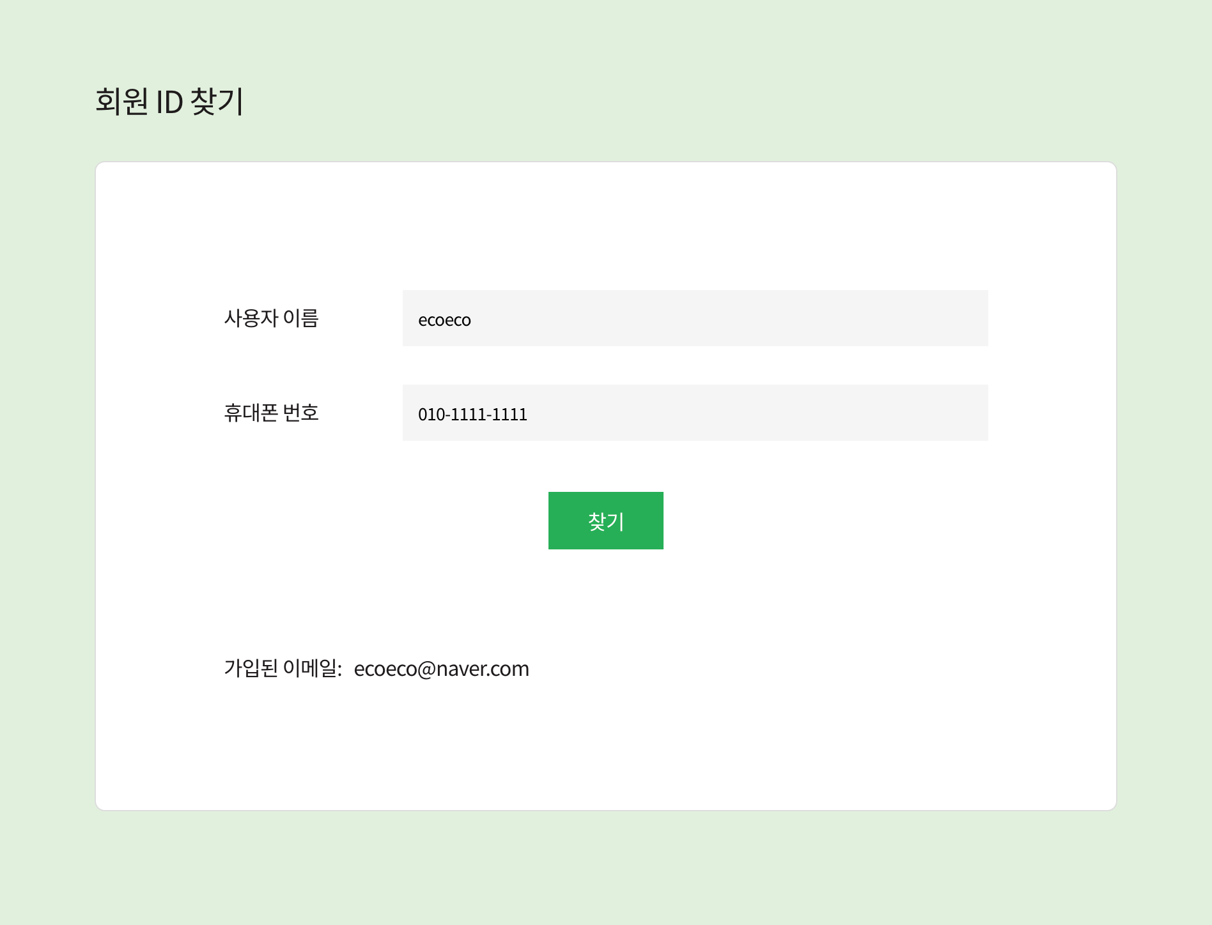
03
회원 ID 찾기
프로젝트상세
3-1. 구조도
3-2. Wire Frame
3-3. URL Mapping
3-4. ERD 상세
3-5. 기술설명
3-4-1. 메인
3-4-2. 로그인 및 회원가입
3-4-3. 회원 ID 찾기
3-4-4. 회원가입 폼
3-4-5. 캠페인 목록
3-4-6. 캠페인 글쓰기
3-4-7. 캠페인 상세
3-4-8. 캠페인 수정
3-4-9. 마이페이지
3-4-10. 탄소발자국 계산기
찾기 버튼 클릭 전
찾기 버튼 클릭 후

Slide 19
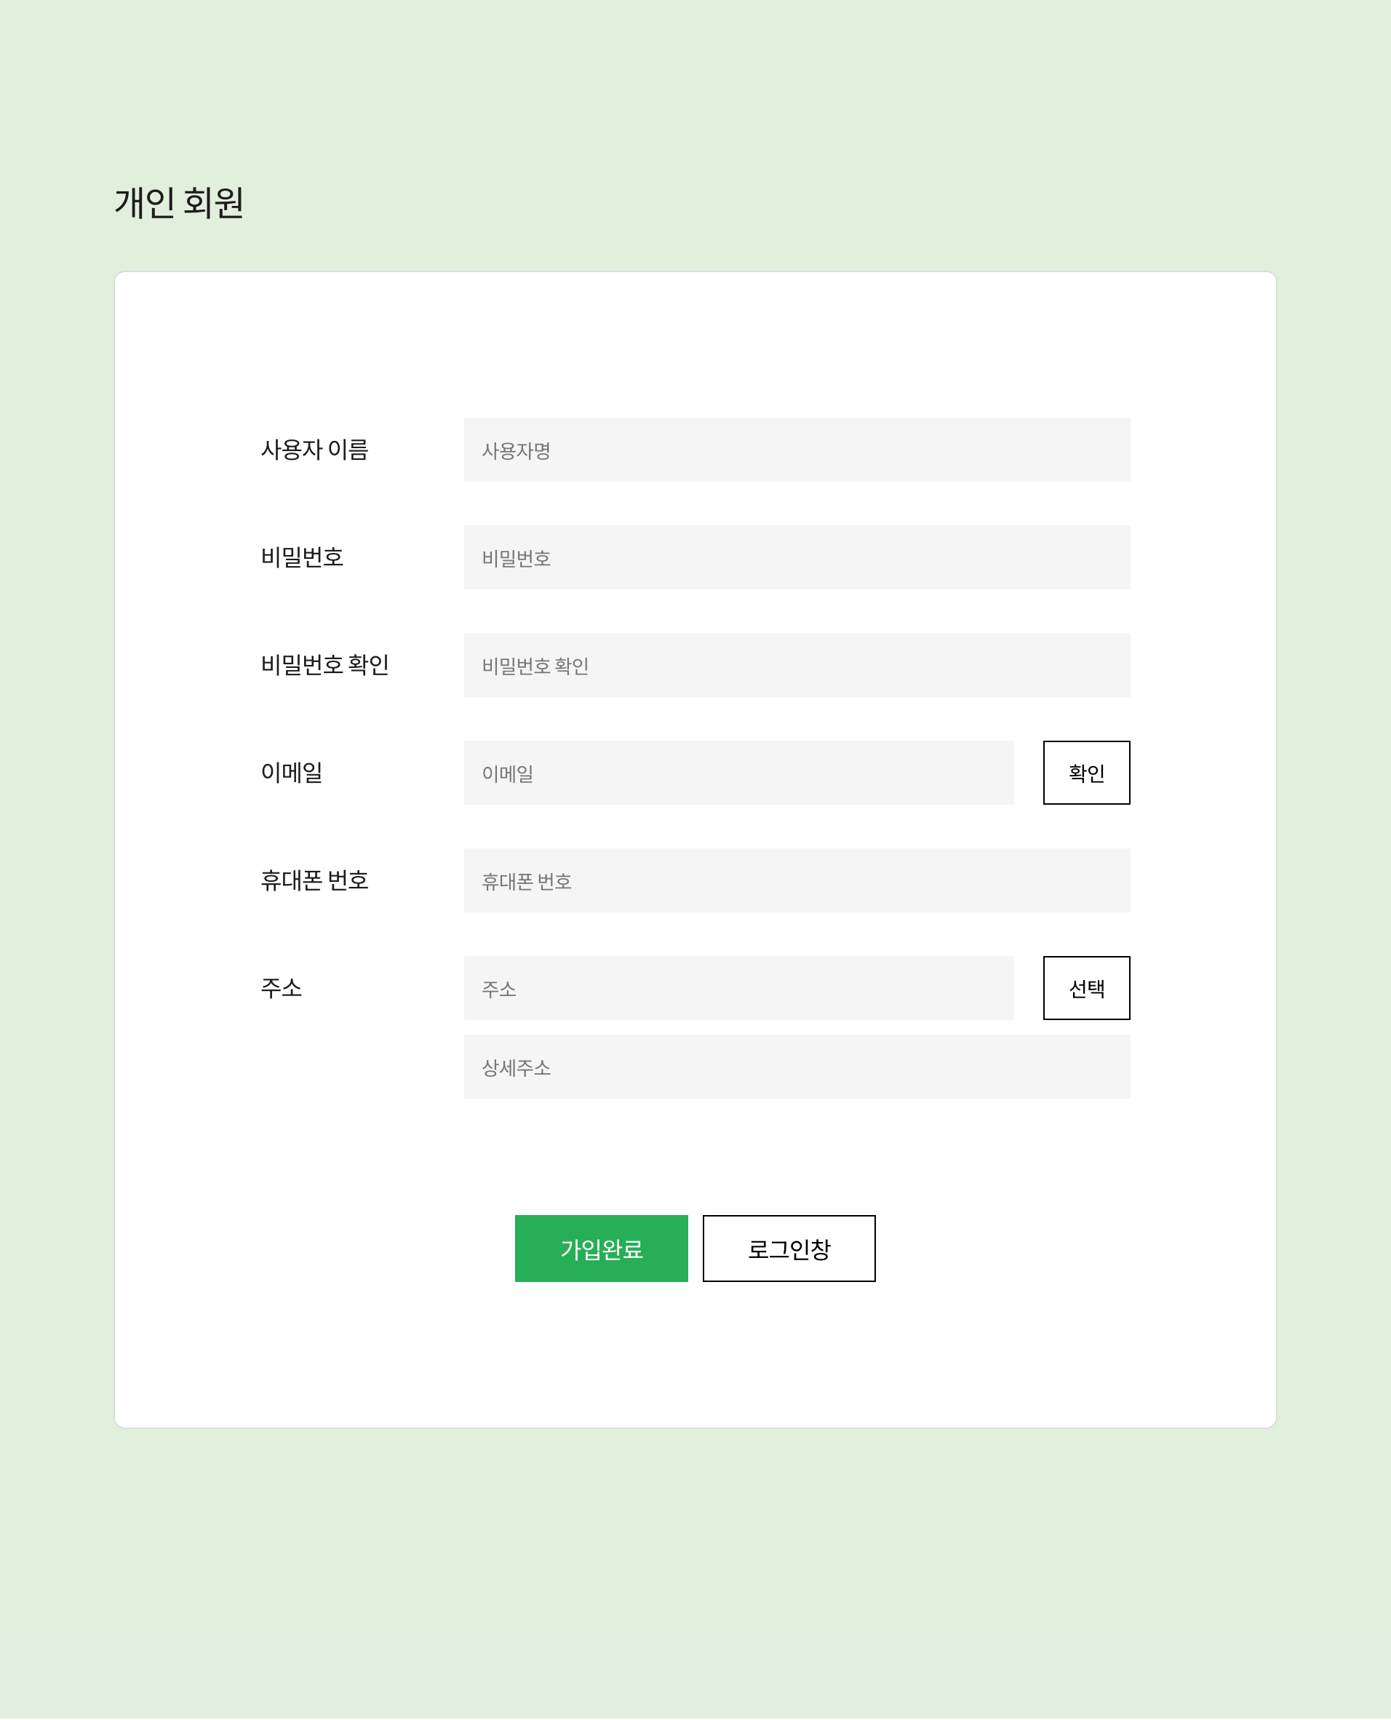
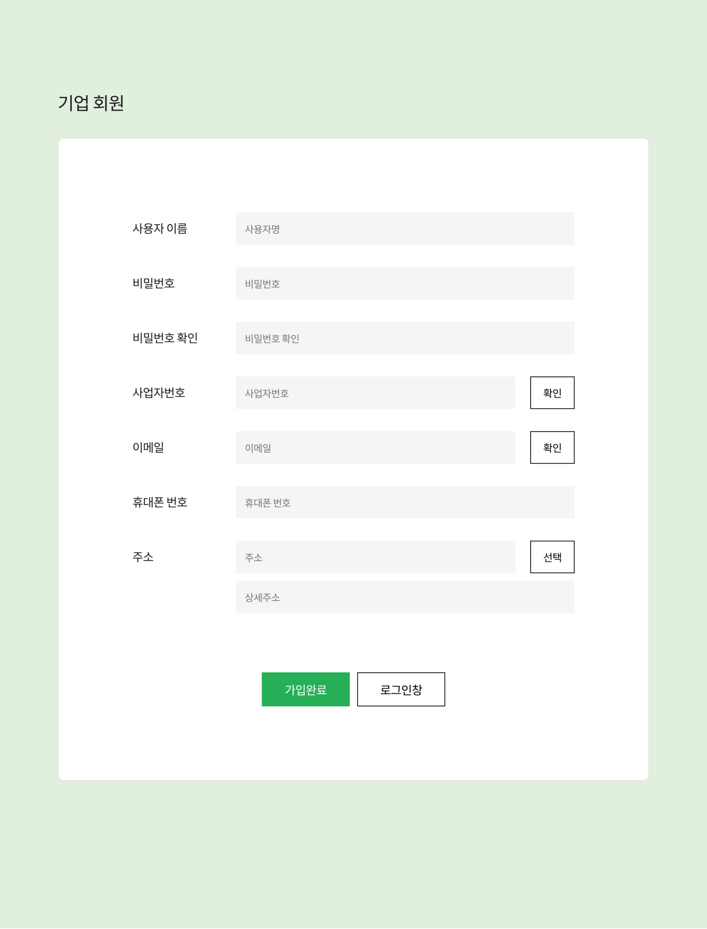

03
회원가입 폼
프로젝트상세
3-1. 구조도
3-2. Wire Frame
3-3. URL Mapping
3-4. ERD 상세
3-5. 기술설명
3-4-1. 메인
3-4-2. 로그인 및 회원가입
3-4-3. 회원 ID 찾기
3-4-4. 회원가입 폼
3-4-5. 캠페인 목록
3-4-6. 캠페인 글쓰기
3-4-7. 캠페인 상세
3-4-8. 캠페인 수정
3-4-9. 마이페이지
3-4-10. 탄소발자국 계산기
회원 유형별 회원가입 폼
- 동일한 레이아웃, 각 회원 유형에 따라 인풋 및 버튼 등 요소 조정

Slide 20
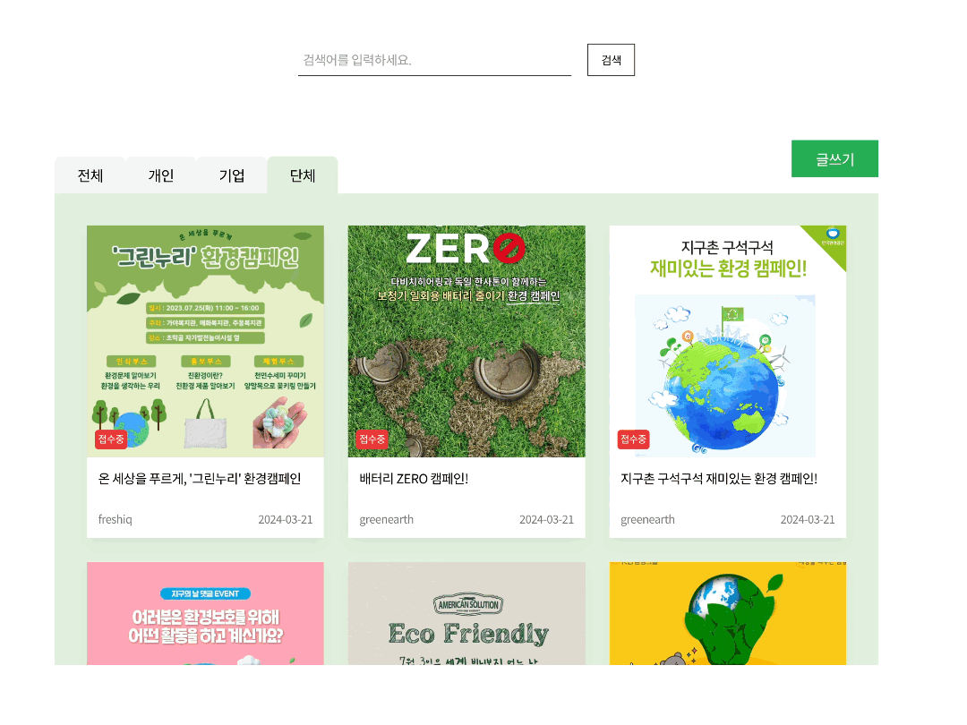
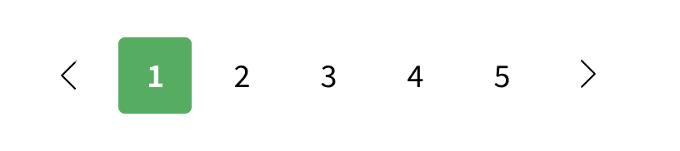
03
캠페인 목록
프로젝트상세
3-1. 구조도
3-2. Wire Frame
3-3. URL Mapping
3-4. ERD 상세
3-5. 기술설명
3-4-1. 메인
3-4-2. 로그인 및 회원가입
3-4-3. 회원 ID 찾기
3-4-4. 회원가입 폼
3-4-5. 캠페인 목록
3-4-6. 캠페인 글쓰기
3-4-7. 캠페인 상세
3-4-8. 캠페인 수정
3-4-9. 마이페이지
3-4-10. 탄소발자국 계산기
검색
회원유형별 탭
페이지네이션
- 페이지당 9개의 컨텐츠 노출
- 최대 페이지 번호는 5까지 표시

Slide 21
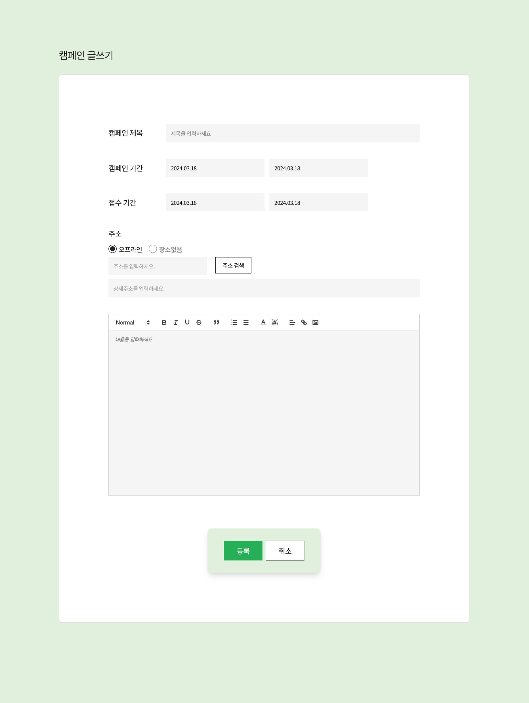
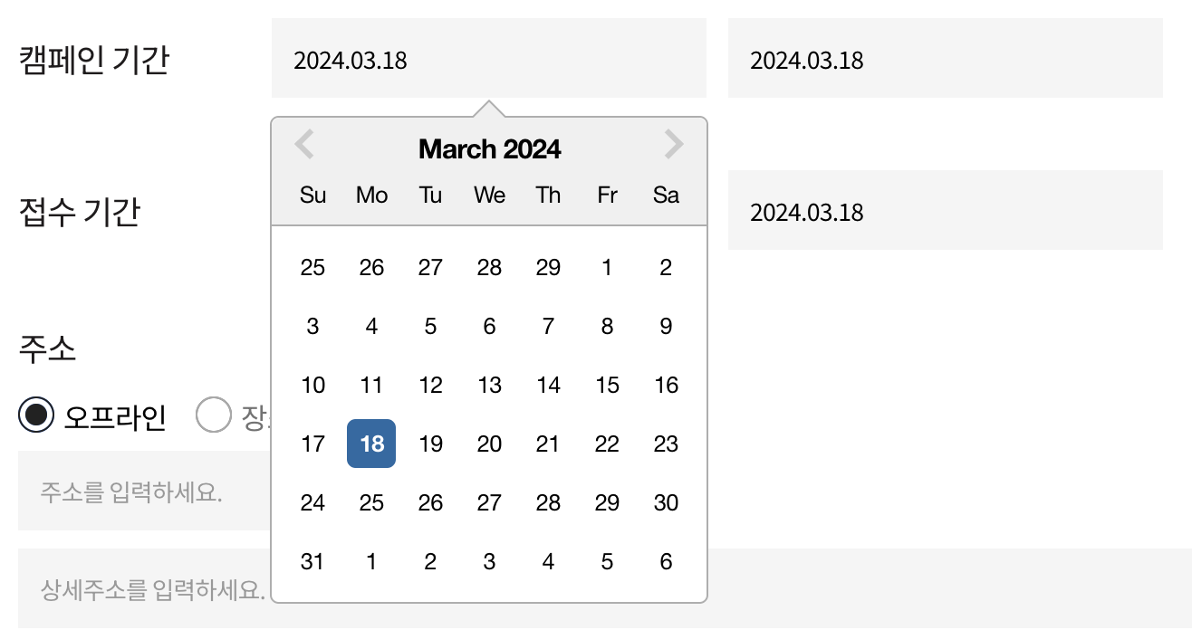
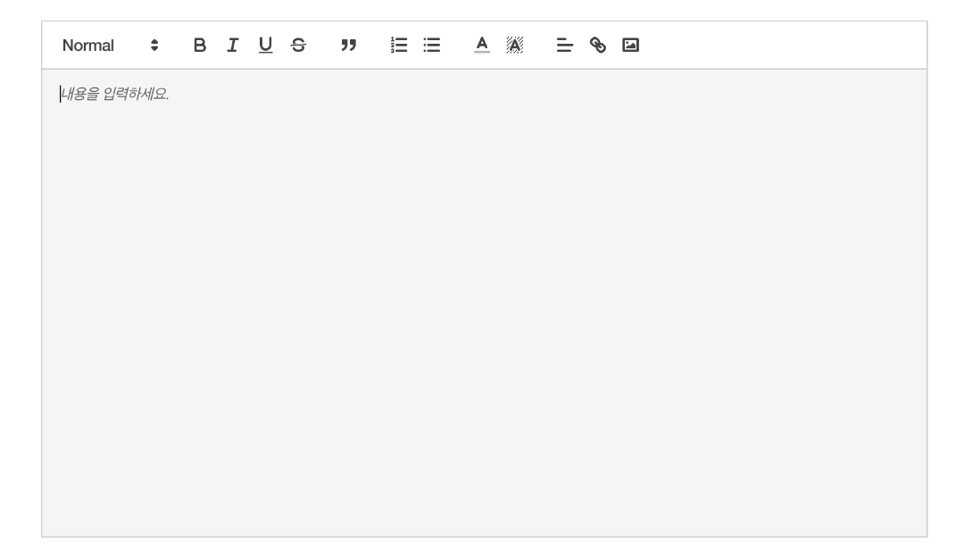
03
캠페인 글쓰기(1/3)
프로젝트상세
3-1. 구조도
3-2. Wire Frame
3-3. URL Mapping
3-4. ERD 상세
3-5. 기술설명
Datepicker
- react-datepicker 라이브러리 활용
3-4-1. 메인
3-4-2. 로그인 및 회원가입
3-4-3. 회원 ID 찾기
3-4-4. 회원가입 폼
3-4-5. 캠페인 목록
3-4-6. 캠페인 글쓰기
3-4-7. 캠페인 상세
3-4-8. 캠페인 수정
3-4-9. 마이페이지
3-4-10. 탄소발자국 계산기
글쓰기 에디터
- react-quill 라이브러리 활용

Slide 22
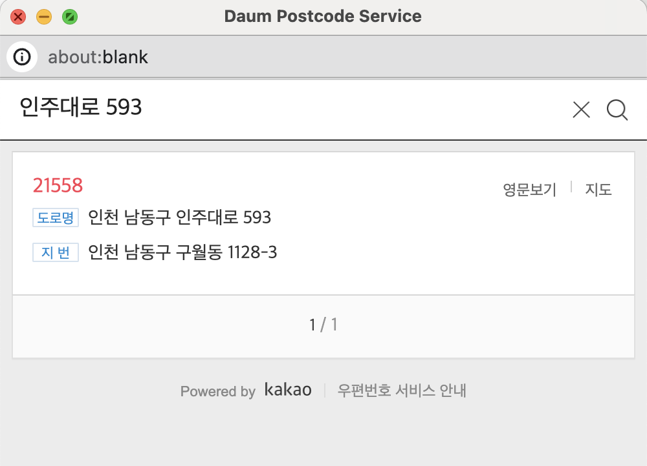
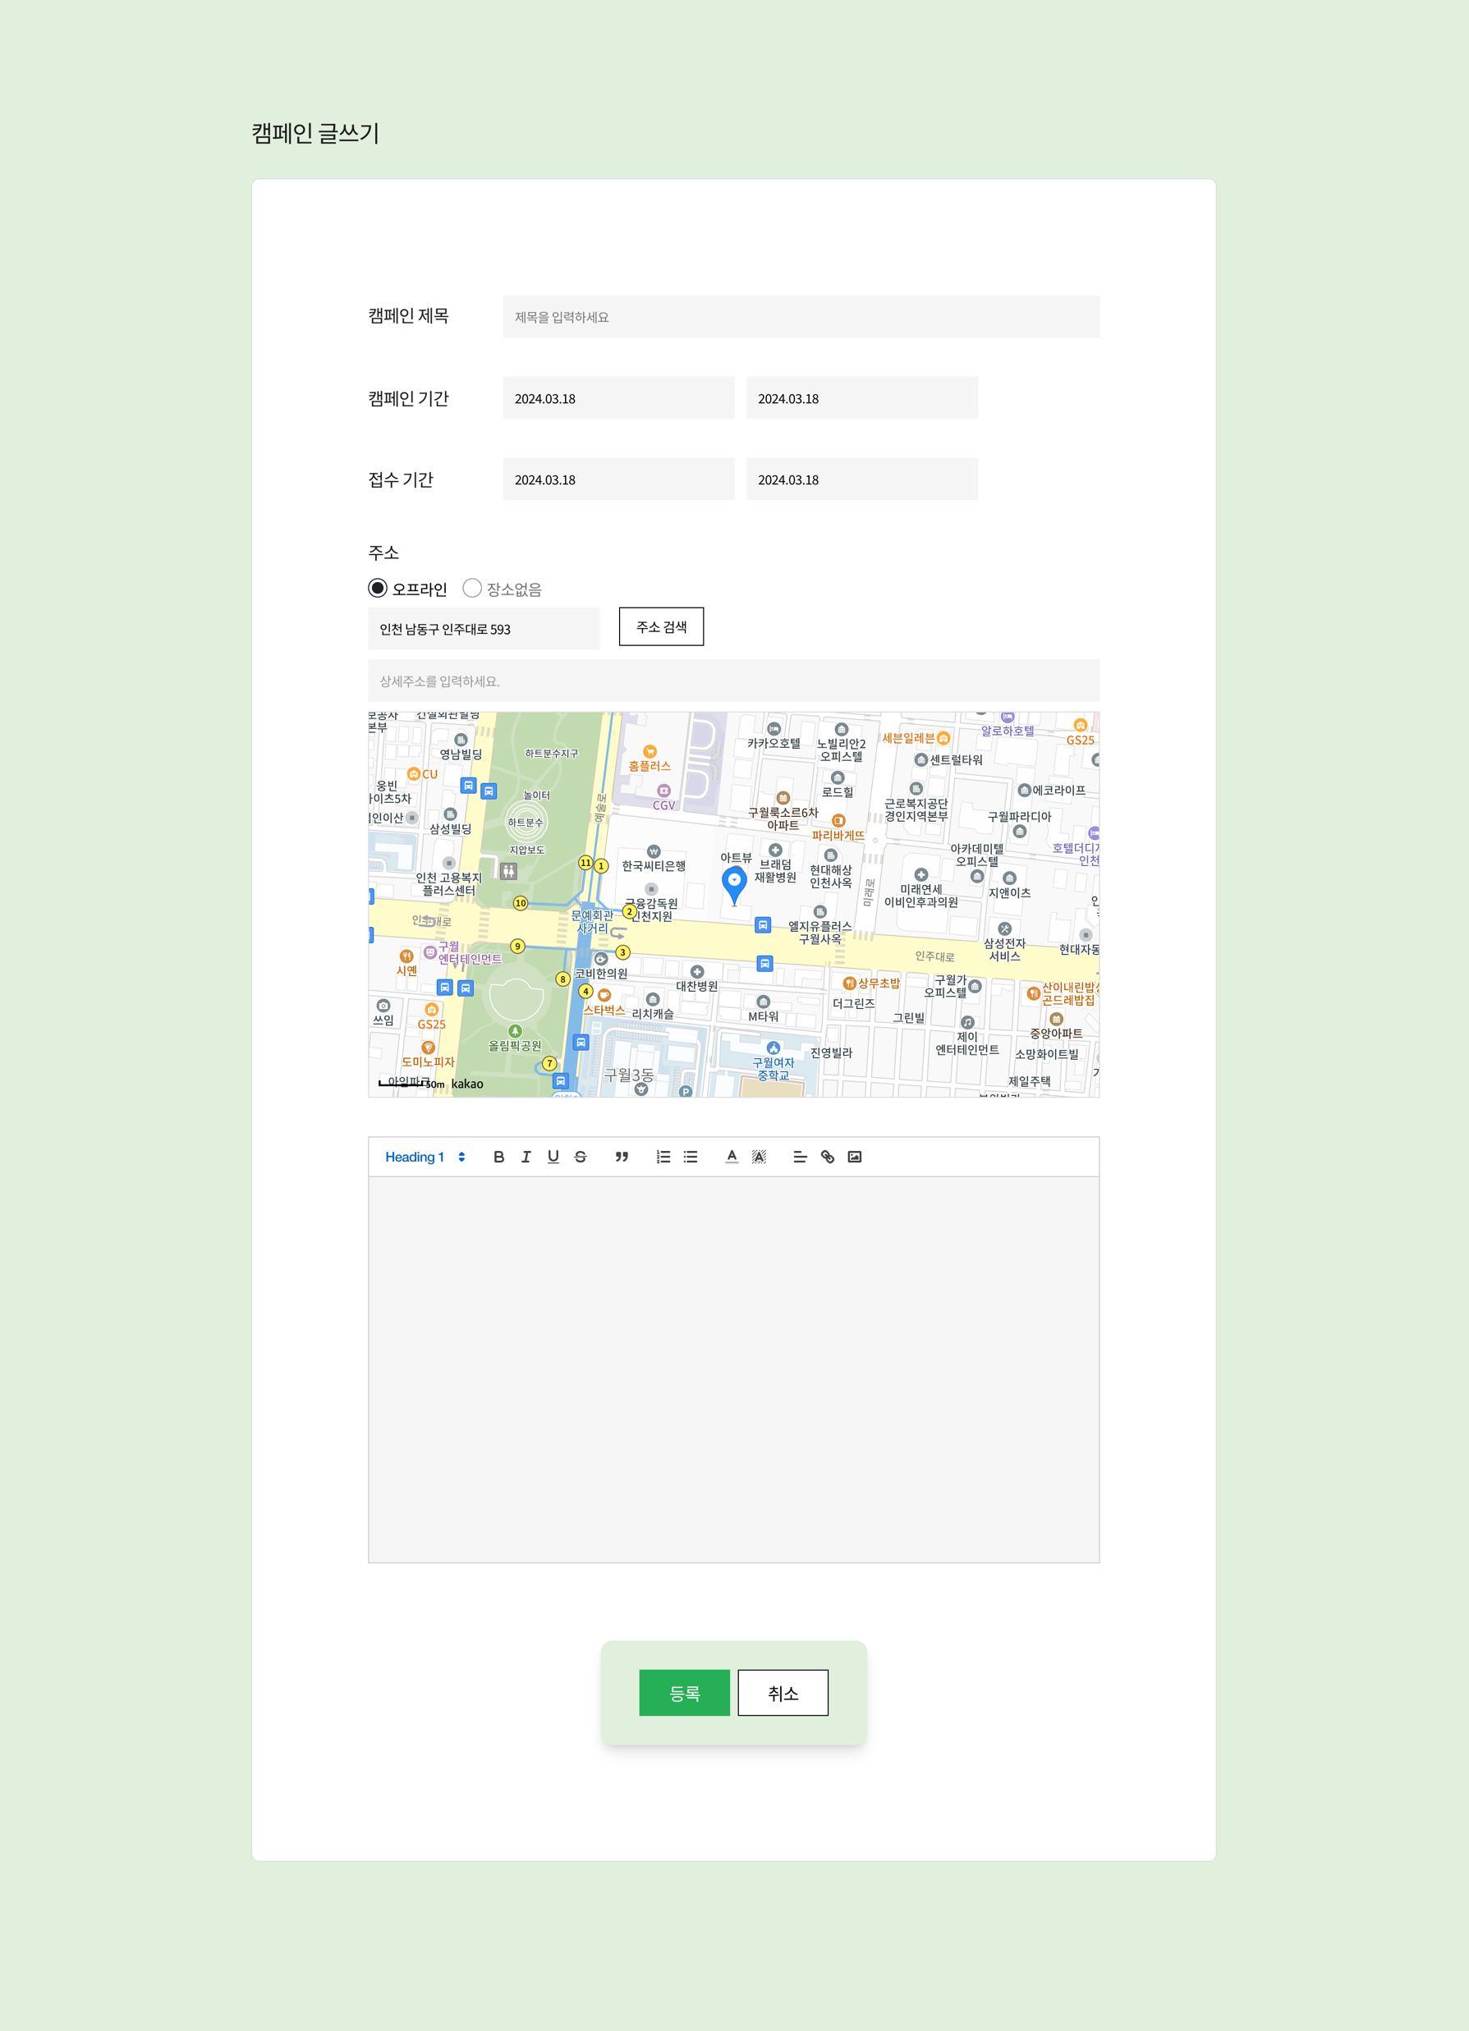
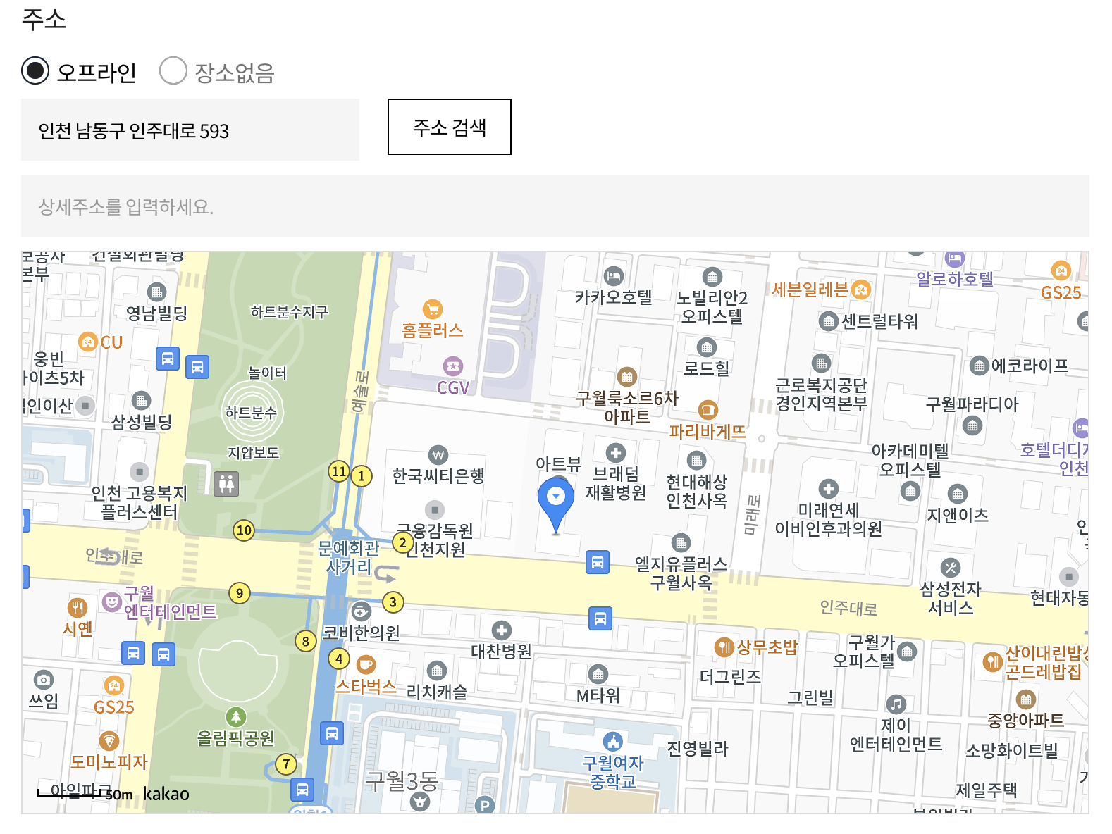
03
캠페인 글쓰기(2/3)
프로젝트상세
3-1. 구조도
3-2. Wire Frame
3-3. URL Mapping
3-4. ERD 상세
3-5. 기술설명
우편번호 API
3-4-1. 메인
3-4-2. 로그인 및 회원가입
3-4-3. 회원 ID 찾기
3-4-4. 회원가입 폼
3-4-5. 캠페인 목록
3-4-6. 캠페인 글쓰기
3-4-7. 캠페인 상세
3-4-8. 캠페인 수정
3-4-9. 마이페이지
3-4-10. 탄소발자국 계산기
카카오맵 API

Slide 23
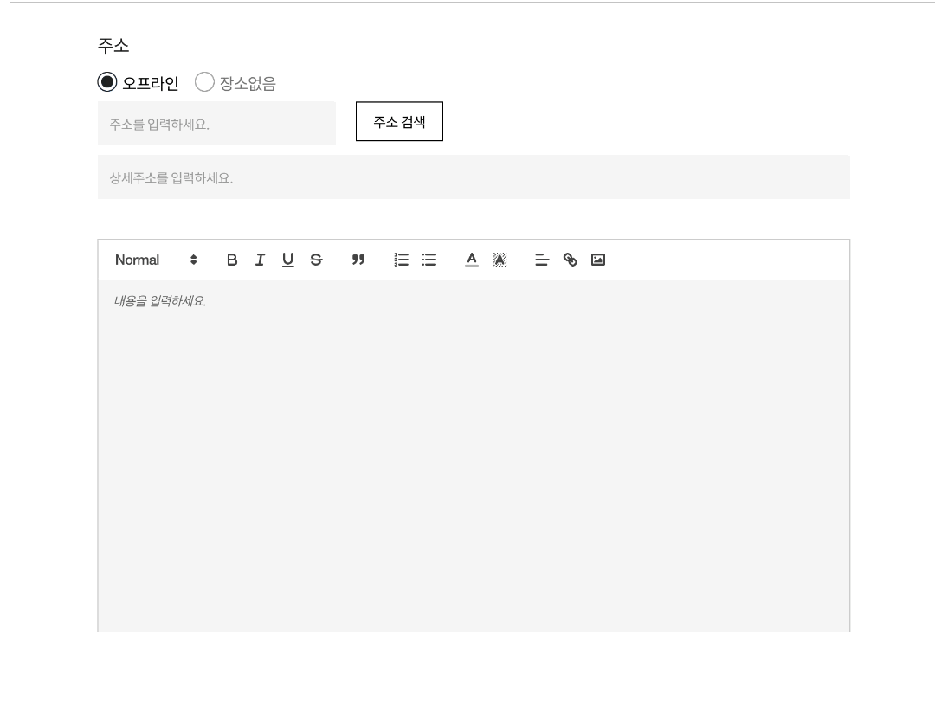
03
캠페인 글쓰기(3/3)
프로젝트상세
3-1. 구조도
3-2. Wire Frame
3-3. URL Mapping
3-4. ERD 상세
3-5. 기술설명
3-4-1. 메인
3-4-2. 로그인 및 회원가입
3-4-3. 회원 ID 찾기
3-4-4. 회원가입 폼
3-4-5. 캠페인 목록
3-4-6. 캠페인 글쓰기
3-4-7. 캠페인 상세
3-4-8. 캠페인 수정
3-4-9. 마이페이지
3-4-10. 탄소발자국 계산기
라디오 버튼을 활용한 컨텐츠의 노출 여부 조정

Slide 24
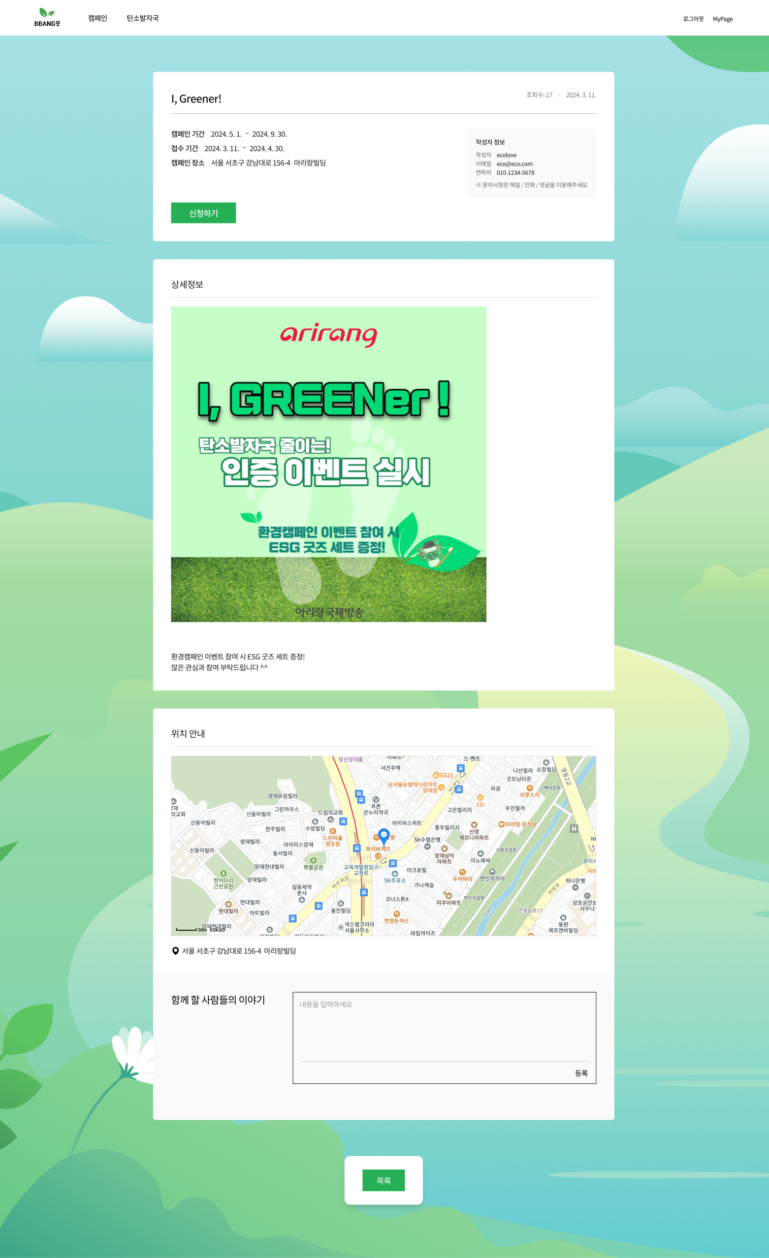
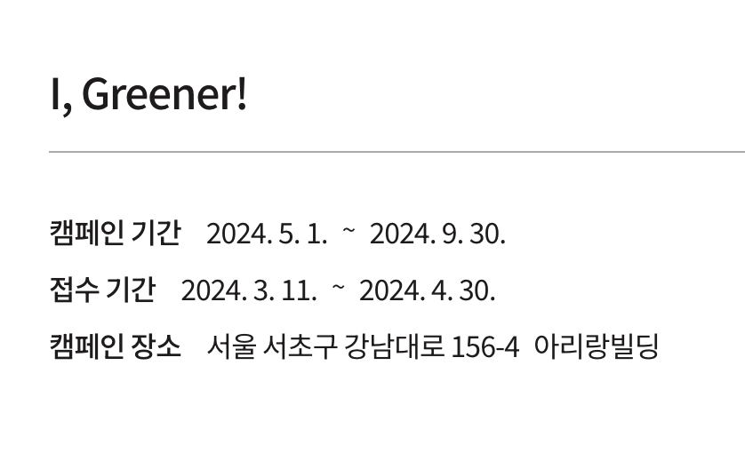
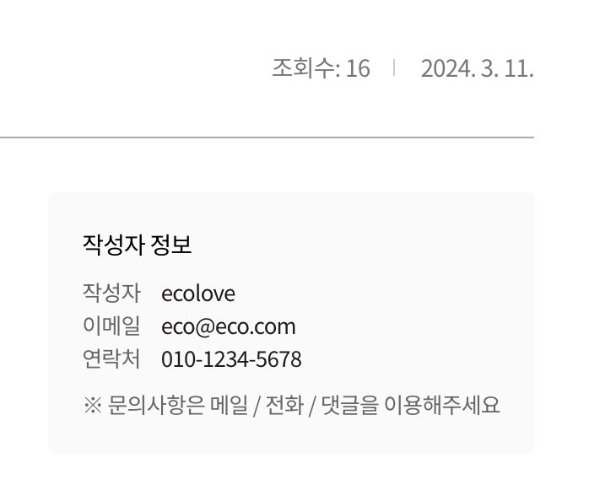
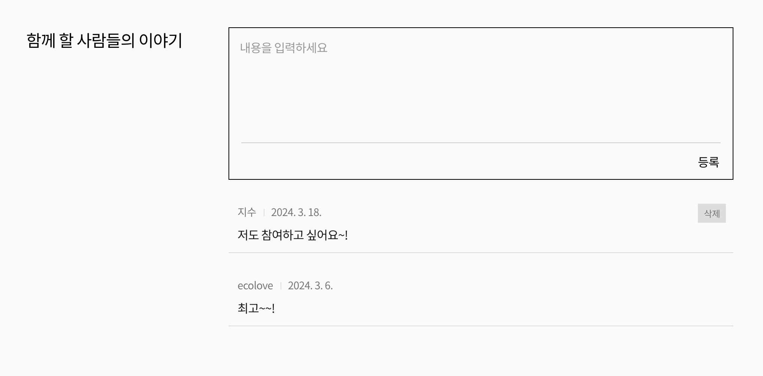


03
캠페인 상세
프로젝트상세
3-1. 구조도
3-2. Wire Frame
3-3. URL Mapping
3-4. ERD 상세
3-5. 기술설명
상세 데이터 로드
작성자 정보 로드
3-4-1. 메인
3-4-2. 로그인 및 회원가입
3-4-3. 회원 ID 찾기
3-4-4. 회원가입 폼
3-4-5. 캠페인 목록
3-4-6. 캠페인 글쓰기
3-4-7. 캠페인 상세
3-4-8. 캠페인 수정
3-4-9. 마이페이지
3-4-10. 탄소발자국 계산기
댓글 등록 및 삭제
내가 쓴 글이 아닐 경우
내가 쓴 글일 경우

Slide 25
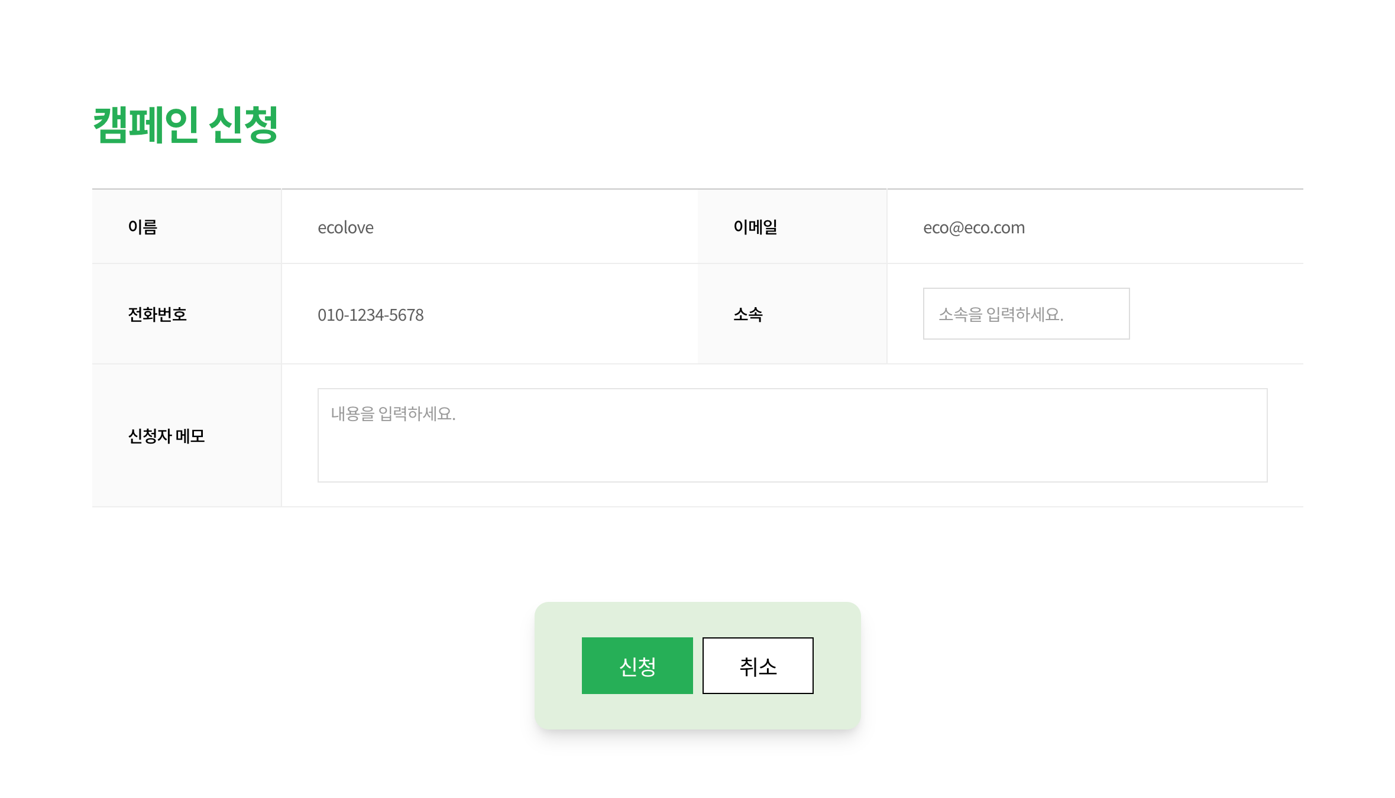
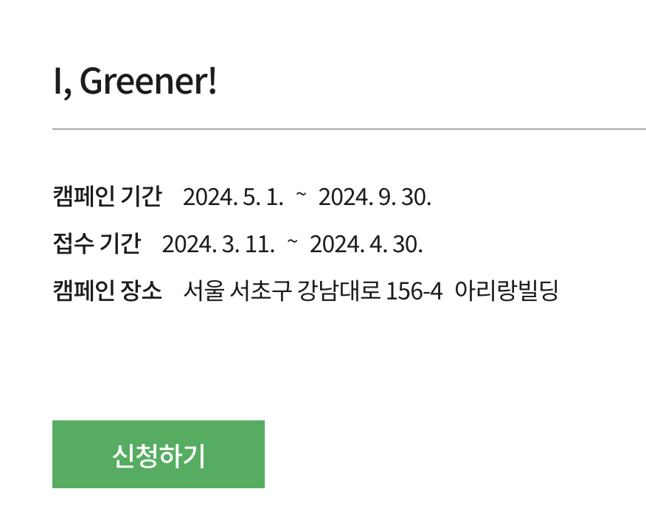
03
캠페인 상세 & 신청서
프로젝트상세
3-1. 구조도
3-2. Wire Frame
3-3. URL Mapping
3-4. ERD 상세
3-5. 기술설명
3-4-1. 메인
3-4-2. 로그인 및 회원가입
3-4-3. 회원 ID 찾기
3-4-4. 회원가입 폼
3-4-5. 캠페인 목록
3-4-6. 캠페인 글쓰기
3-4-7. 캠페인 상세
3-4-8. 캠페인 수정
3-4-9. 마이페이지
3-4-10. 탄소발자국 계산기
내가 작성한 글이 아닐 경우에만
신청하기 버튼 노출
table태그를 활용한 신청서 폼
로그인한 유저 데이터 로드
인풋에 작성한 데이터 서버에 업로드

Slide 26
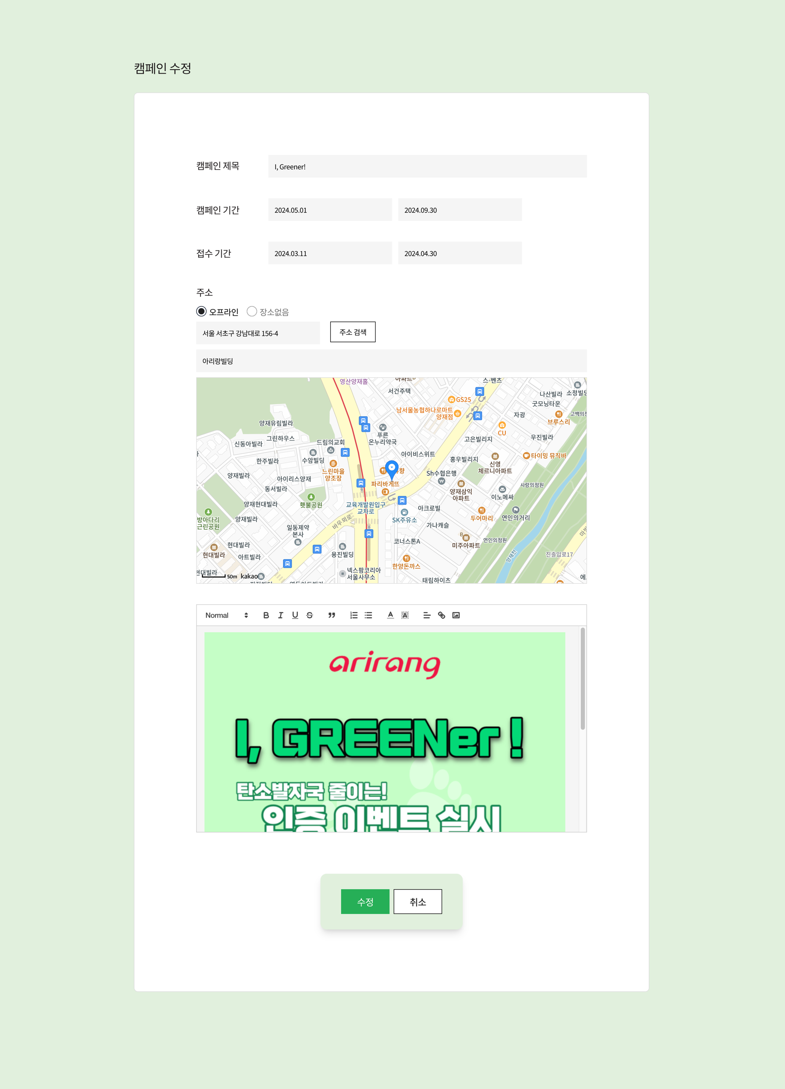
03
캠페인 수정
프로젝트상세
3-1. 구조도
3-2. Wire Frame
3-3. URL Mapping
3-4. ERD 상세
3-5. 기술설명
글쓰기 페이지와 동일한 레이아웃
서버에 저장된 게시글 데이터 로드
3-4-1. 메인
3-4-2. 로그인 및 회원가입
3-4-3. 회원 ID 찾기
3-4-4. 회원가입 폼
3-4-5. 캠페인 목록
3-4-6. 캠페인 글쓰기
3-4-7. 캠페인 상세
3-4-8. 캠페인 수정
3-4-9. 마이페이지
3-4-10. 탄소발자국 계산기
수정된 데이터 서버에 업데이트

Slide 27
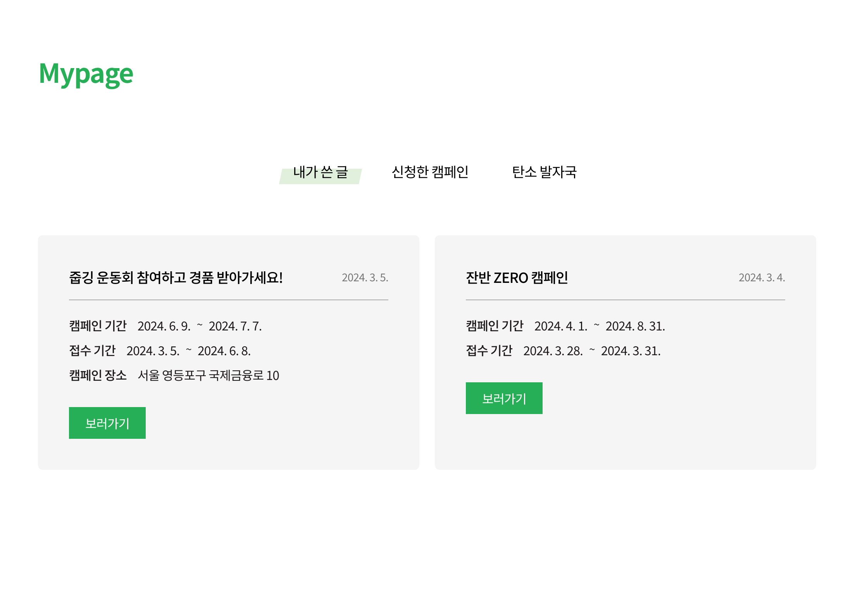
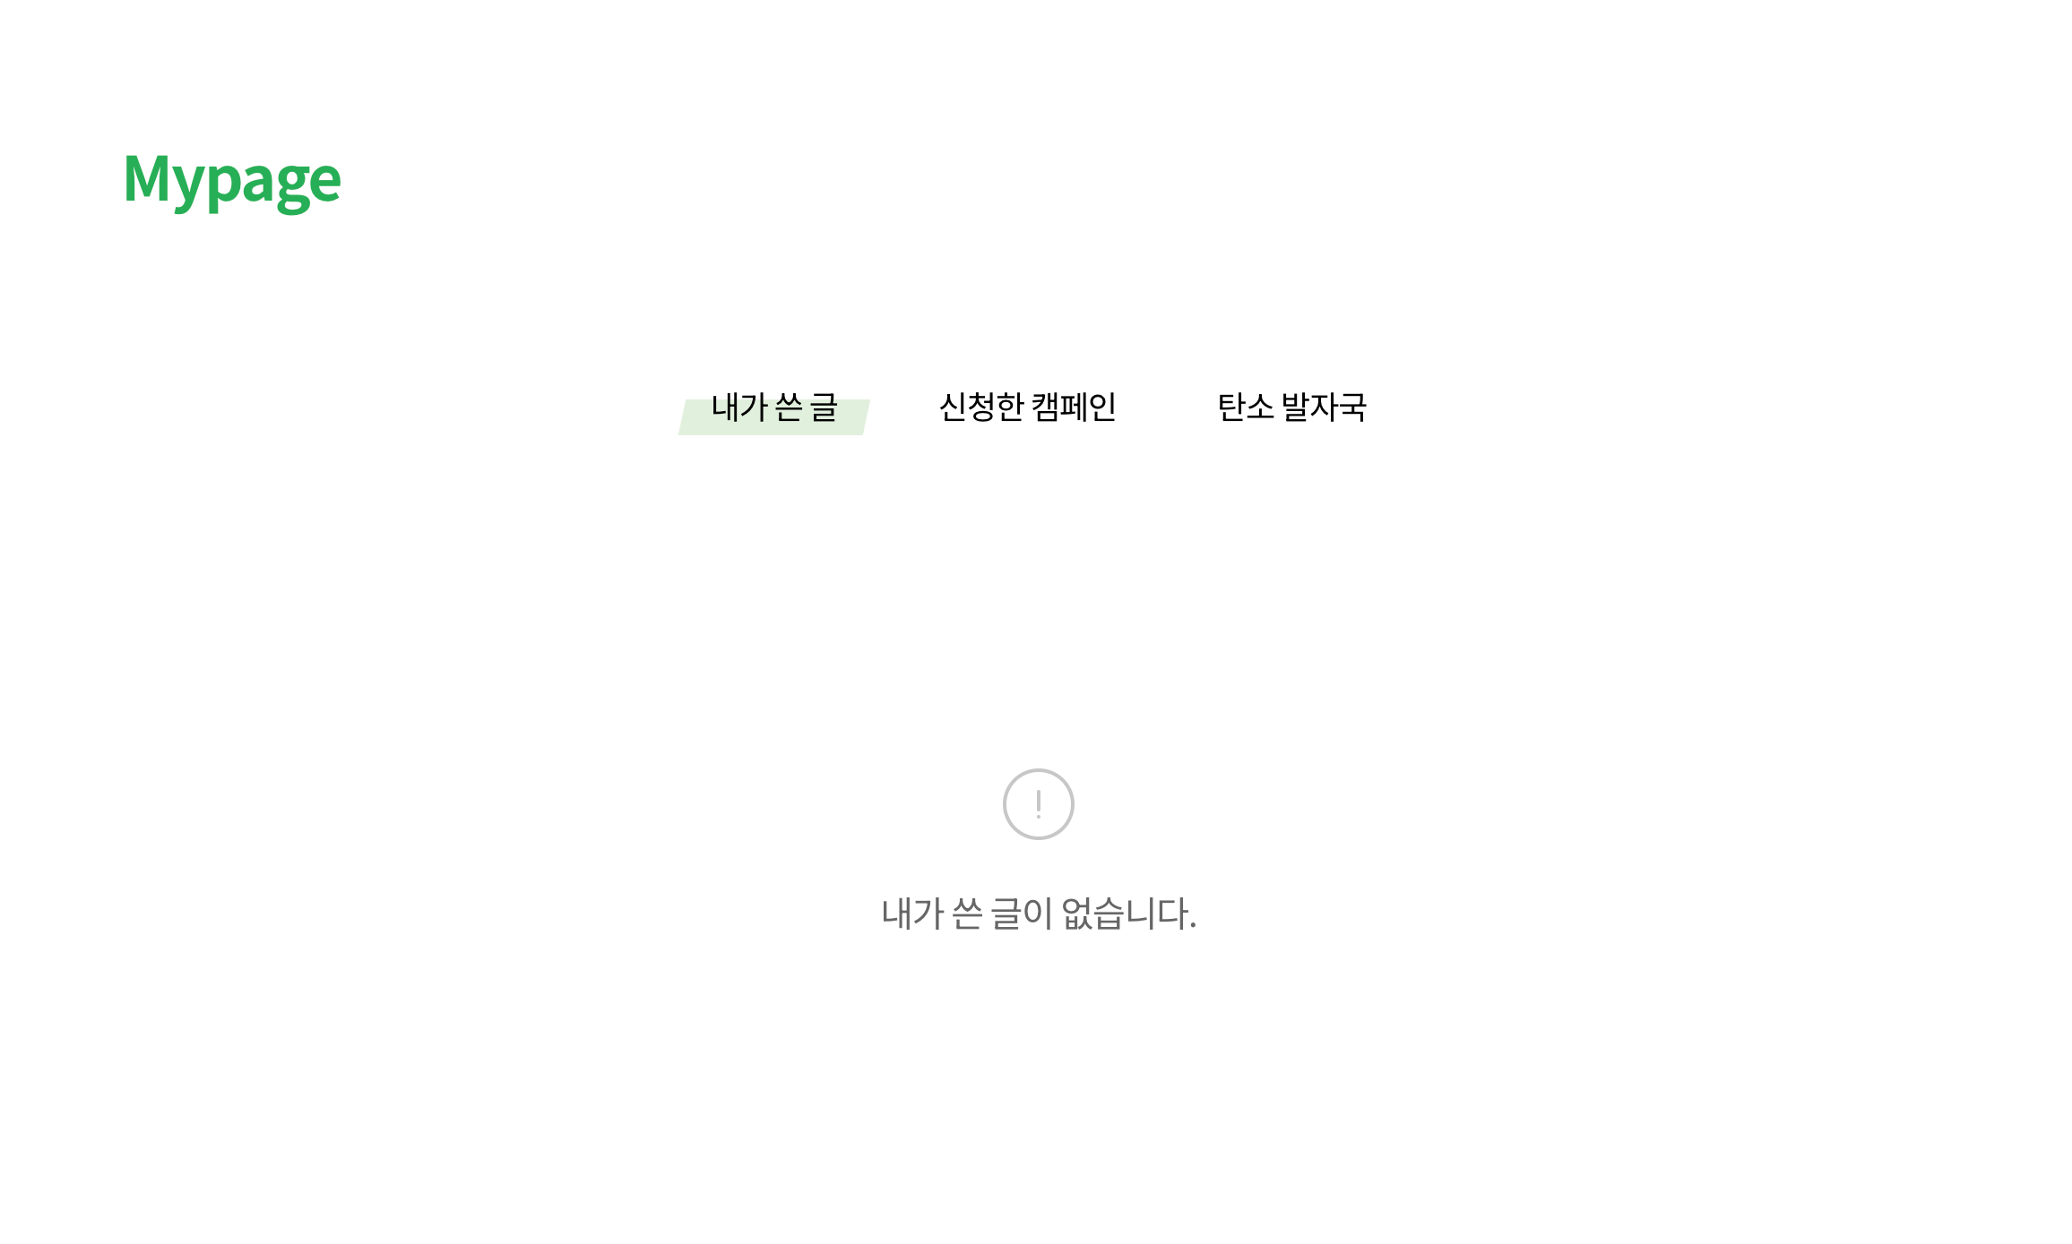
03
마이페이지 – 내가 쓴 글
프로젝트상세
3-1. 구조도
3-2. Wire Frame
3-3. URL Mapping
3-4. ERD 상세
3-5. 기술설명
3-4-1. 메인
3-4-2. 로그인 및 회원가입
3-4-3. 회원 ID 찾기
3-4-4. 회원가입 폼
3-4-5. 캠페인 목록
3-4-6. 캠페인 글쓰기
3-4-7. 캠페인 상세
3-4-8. 캠페인 수정
3-4-9. 마이페이지
3-4-10. 탄소발자국 계산기
로그인한 유저가 작성한 글 노출
데이터가 없을 경우 노출되는 화면

Slide 28
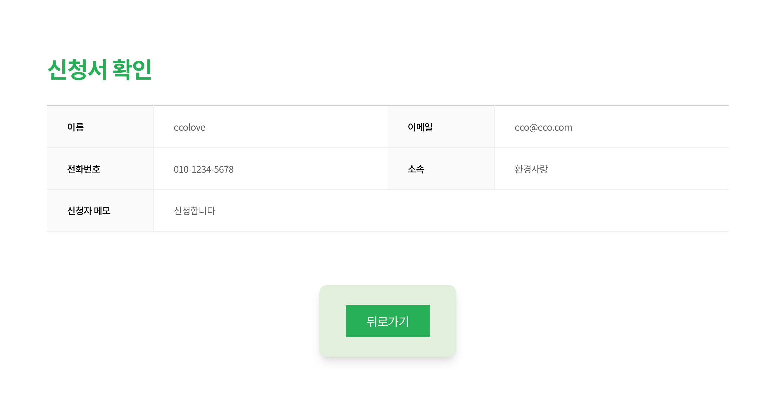
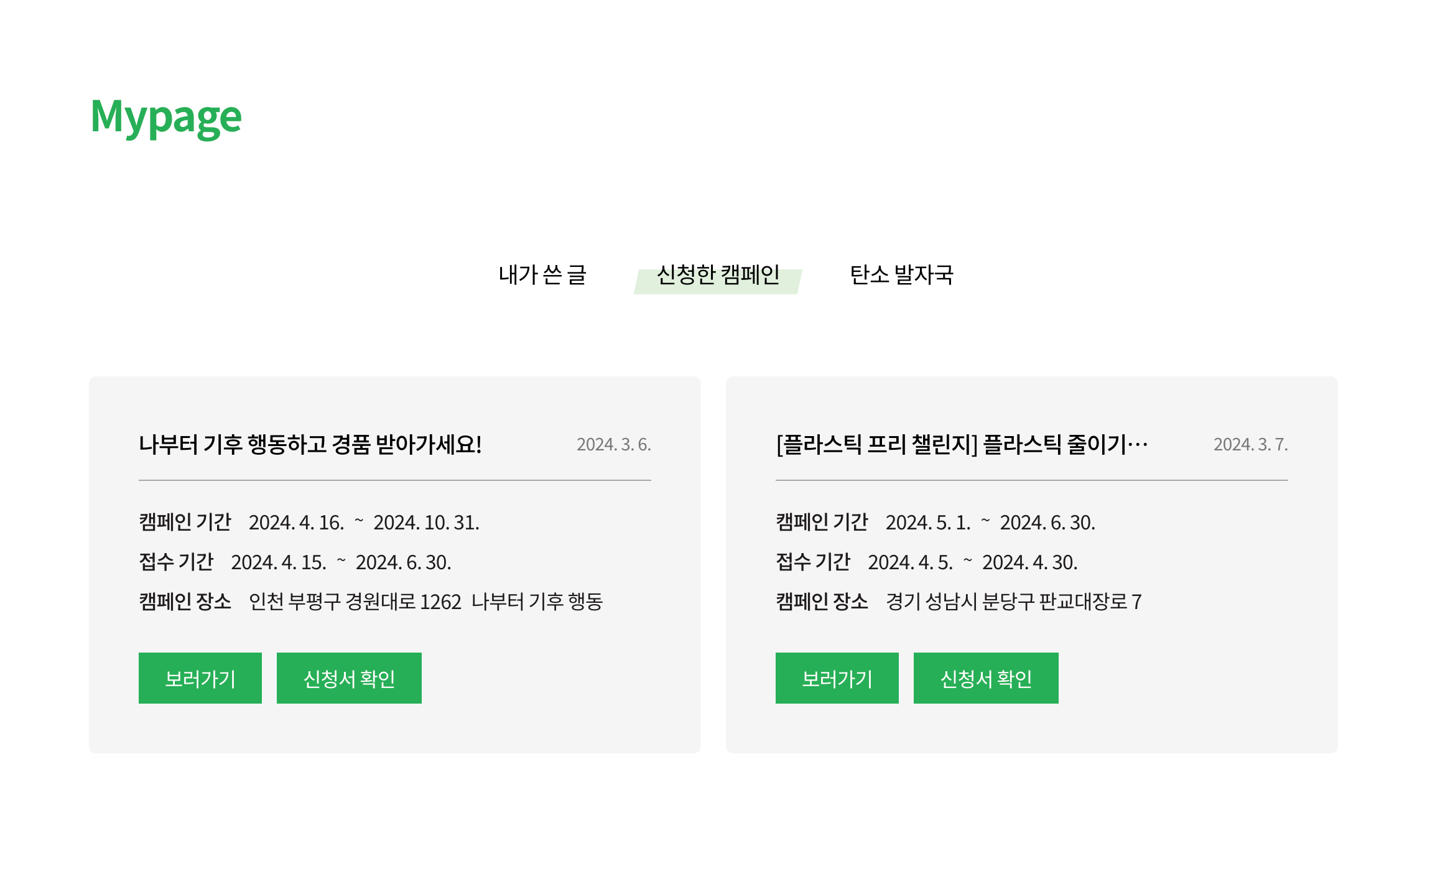
03
마이페이지 – 신청한 캠페인
프로젝트상세
3-1. 구조도
3-2. Wire Frame
3-3. URL Mapping
3-4. ERD 상세
3-5. 기술설명
3-4-1. 메인
3-4-2. 로그인 및 회원가입
3-4-3. 회원 ID 찾기
3-4-4. 회원가입 폼
3-4-5. 캠페인 목록
3-4-6. 캠페인 글쓰기
3-4-7. 캠페인 상세
3-4-8. 캠페인 수정
3-4-9. 마이페이지
3-4-10. 탄소발자국 계산기
로그인한 유저가 신청한 캠페인 글 노출
신청서 폼 페이지와 동일한 레이아웃
신청서 확인 버튼 클릭 시 페이지 이동
신청서 폼 데이터 로드

Slide 29
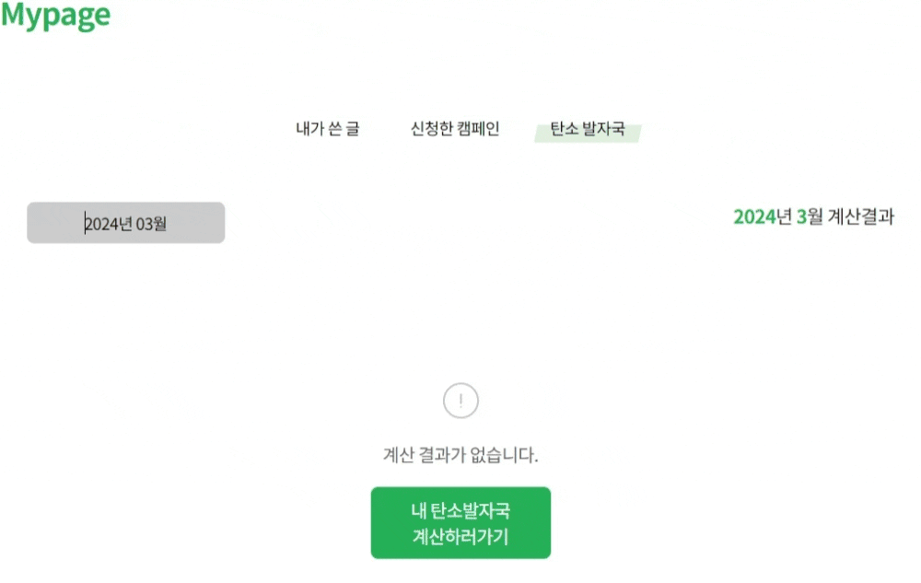
03
마이페이지 – 탄소 발자국(1/2)
프로젝트상세
3-1. 구조도
3-2. Wire Frame
3-3. URL Mapping
3-4. ERD 상세
3-5. 기술설명
3-4-1. 메인
3-4-2. 로그인 및 회원가입
3-4-3. 회원 ID 찾기
3-4-4. 회원가입 폼
3-4-5. 캠페인 목록
3-4-6. 캠페인 글쓰기
3-4-7. 캠페인 상세
3-4-8. 캠페인 수정
3-4-9. 마이페이지
3-4-10. 탄소발자국 계산기
Directory Path : src/views/Mypage.js
Chart : src/component/CarbonFootprint/Result/UserMonthChart.js
Notes:
마이페이지에서는 저장된 유저의 월별 탄소 사용량을 확인하고, “최근＂월 대비 증감량을 시각화 하여 제공 합니다.

Slide 30
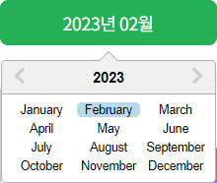
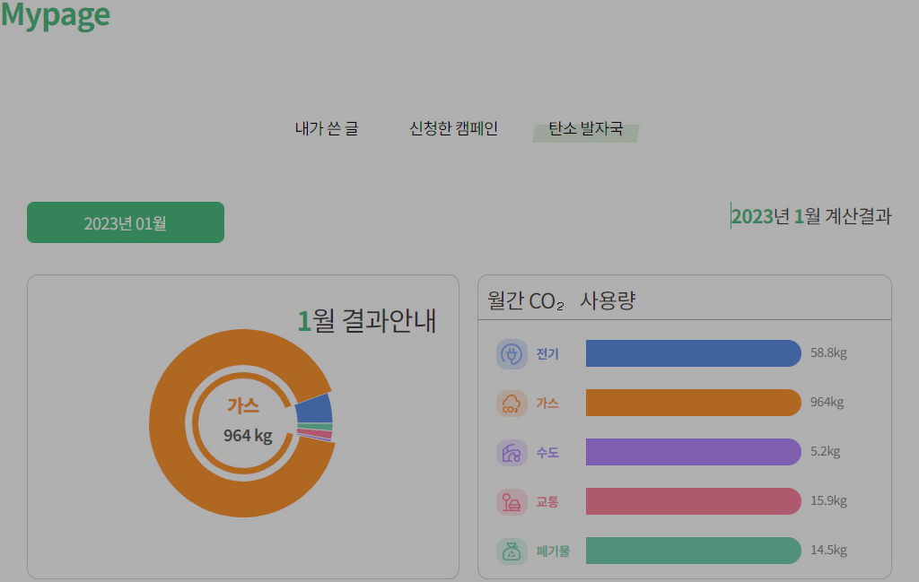
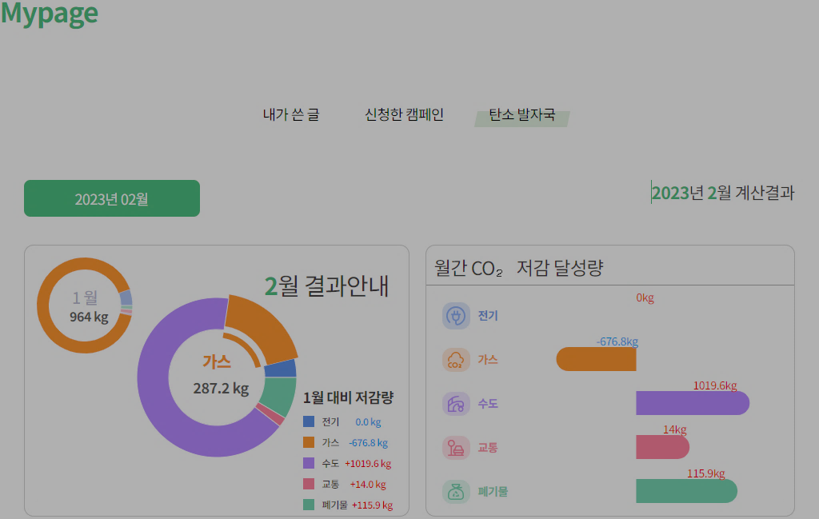
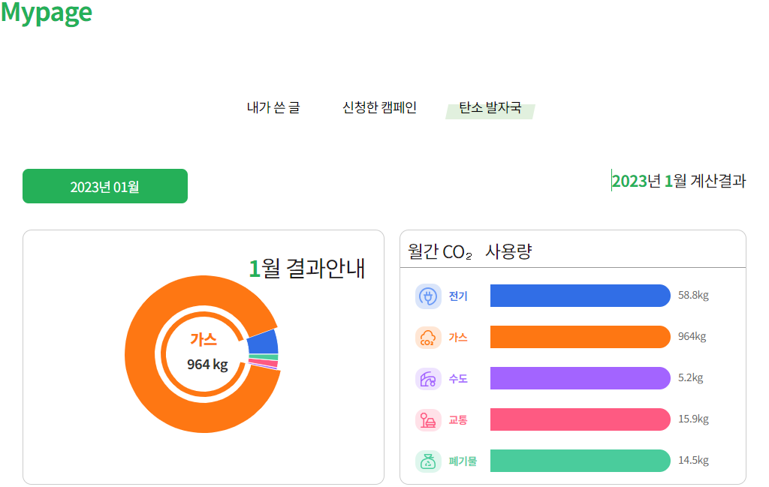
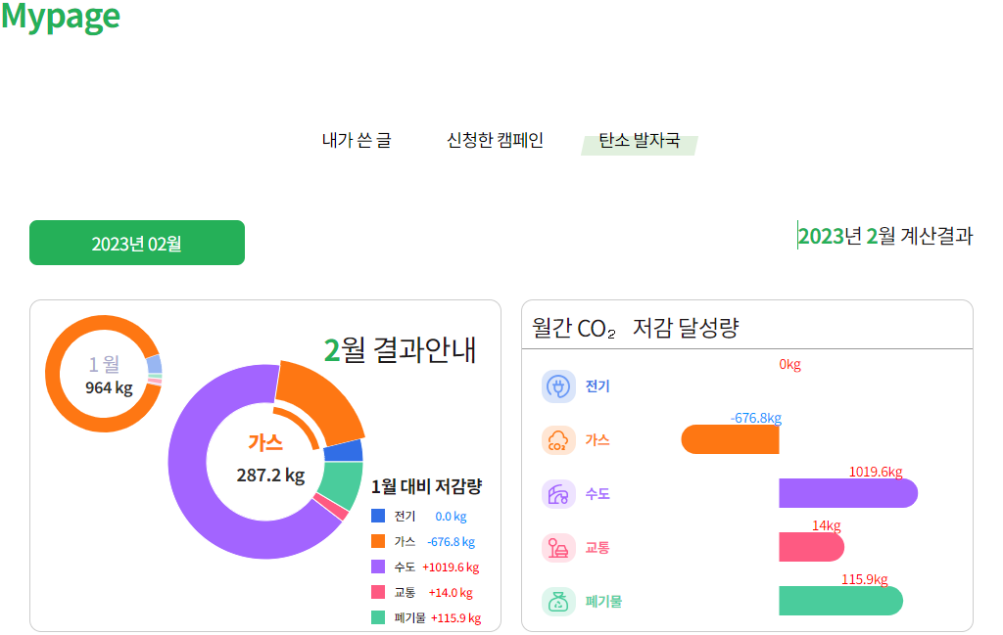
03
마이페이지 – 탄소 발자국(2/2)
프로젝트상세
3-1. 구조도
3-2. Wire Frame
3-3. URL Mapping
3-4. ERD 상세
3-5. 기술설명
지난 월 탄소배출량
Datepicker (월)
(지난 월 – 현재 월) 증감량 계산결과
3-4-1. 메인
3-4-2. 로그인 및 회원가입
3-4-3. 회원 ID 찾기
3-4-4. 회원가입 폼
3-4-5. 캠페인 목록
3-4-6. 캠페인 글쓰기
3-4-7. 캠페인 상세
3-4-8. 캠페인 수정
3-4-9. 마이페이지
3-4-10. 탄소발자국 계산기
저장된 탄소배출량 Chart (조건 : 1월 선택적용)
지난 월의 데이터 비교 증감량 표시
Directory Path : src/views/Mypage.js
Chart : src/component/CarbonFootprint/Result/UserMonthChart.js
Notes:
월별 사용량은 “datapicker” 라이브러리를 활용 하였고
“최근”월 데이터와 데이터피커에서 선택된 월의 데이터를
클라이언트 사이드에서 연산 및 표시 기능을 차트로 제공합니다.

Slide 31
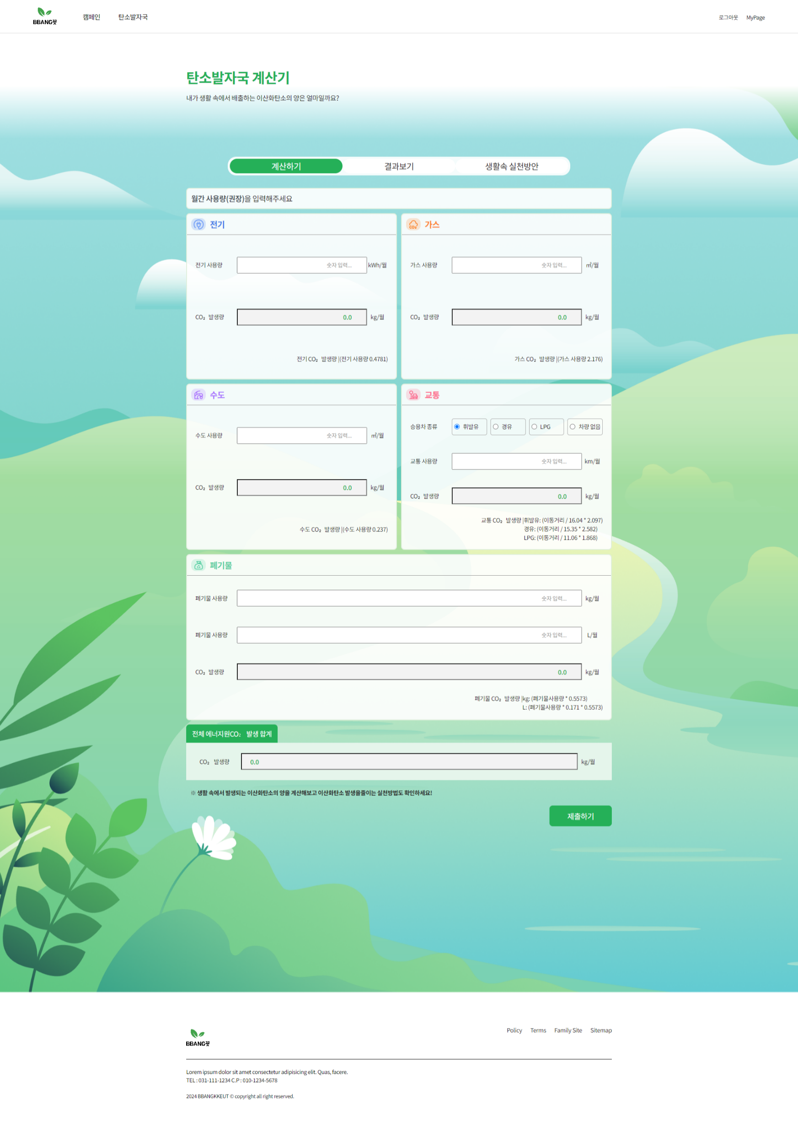

03
탄소발자국 계산기(계산하기 1/2)
프로젝트상세
3-1. 구조도
3-2. Wire Frame
3-3. URL Mapping
3-4. ERD 상세
3-5. 기술설명
TAP 컨트롤
React Hooks(useState)
항목별 계산 공식적용
( 출처 : 한국기후·환경네트워크 )
3-4-1. 메인
3-4-2. 로그인 및 회원가입
3-4-3. 회원 ID 찾기
3-4-4. 회원가입 폼
3-4-5. 캠페인 목록
3-4-6. 캠페인 글쓰기
3-4-7. 캠페인 상세
3-4-8. 캠페인 수정
3-4-9. 마이페이지
3-4-10. 탄소발자국 계산기
Interactive구현
계산 결과 합계
Directory Path : src/component/CarbonFootprint/Consumption.js
Notes:
탄소 계산기 페이지에서는 사용자의 값을 입력받는 동시에 계산값이 출력되도록 구현했습니다.
* 여기서 적용된 “연산공식”은 한국기후-환경네트워크 공기업에서 제공된 자료를 기반으로합니다.

Slide 32

03
탄소발자국 계산기(계산하기 2/2)
프로젝트상세
3-1. 구조도
3-2. Wire Frame
3-3. URL Mapping
3-4. ERD 상세
3-5. 기술설명
Interactive구현
3-4-1. 메인
3-4-2. 로그인 및 회원가입
3-4-3. 회원 ID 찾기
3-4-4. 회원가입 폼
3-4-5. 캠페인 목록
3-4-6. 캠페인 글쓰기
3-4-7. 캠페인 상세
3-4-8. 캠페인 수정
3-4-9. 마이페이지
3-4-10. 탄소발자국 계산기
Directory Path : src/component/CarbonFootprint/Consumption.js
Notes:
사용자의 입력과 동시에 항목별 계산결과가 표시되고 합계까지 출력되는 시연입니다.

Slide 33


03
탄소발자국 계산기(결과보기 1/4)
프로젝트상세
3-1. 구조도
3-2. Wire Frame
3-3. URL Mapping
3-4. ERD 상세
3-5. 기술설명
Chart 1)
탄소계산 결과 데이터 시각화
3-4-1. 메인
3-4-2. 로그인 및 회원가입
3-4-3. 회원 ID 찾기
3-4-4. 회원가입 폼
3-4-5. 캠페인 목록
3-4-6. 캠페인 글쓰기
3-4-7. 캠페인 상세
3-4-8. 캠페인 수정
3-4-9. 마이페이지
3-4-10. 탄소발자국 계산기
Recharts 라이브러리 사용
Chart 2)
Directory Path : src/component/CarbonFootprint/Result.js
Chart 1) : src/component/CarbonFootprint/Result/PiChartData.js
Chart 2) : src/component/CarbonFootprint/Result/BarChart.js
Notes:
탄소발자국 계산 결과 페이지에서는 각 항목별 계산값과 합계값을 시각화 하여 사용자에게 제공 하고 별도의 “평균값”과 비교 할 수 있습니다.
평균값은 ‘24년 2월 한국기후-환경네트워크에서 집계된 값을 부여했습니다.

Slide 34

03
탄소발자국 계산기(결과보기 2/4)
프로젝트상세
3-1. 구조도
3-2. Wire Frame
3-3. URL Mapping
3-4. ERD 상세
3-5. 기술설명
저감목표 계산
Recharts 라이브러리 사용
3-4-1. 메인
3-4-2. 로그인 및 회원가입
3-4-3. 회원 ID 찾기
3-4-4. 회원가입 폼
3-4-5. 캠페인 목록
3-4-6. 캠페인 글쓰기
3-4-7. 캠페인 상세
3-4-8. 캠페인 수정
3-4-9. 마이페이지
3-4-10. 탄소발자국 계산기
React Hooks(useState, useEffect)
변경 데이터 추적관리
Interactive구현
Chart 3)
Chart 4)
Directory Path : src/component/CarbonFootprint/Result.js
Chart 3) : src/component/CarbonFootprint/Result/TargetBarchartTotal.js
Chart 4) : src/component/CarbonFootprint/Result/TargetBarchart.js
Notes:
사용자의 탄소사용량 대비 항목별 저감목표를 지정 및 저장 할 수 있고, 제공되는 UI는 보시는바와 같습니다.
여기서 항목별 저감목표를 차트를 통해 제공함으로서 좀더 직관적으로 목표를 인식될 수 있게 차트로 표현하였습니다.

Slide 35



03
탄소발자국 계산기(결과보기 3/4)
프로젝트상세
3-1. 구조도
3-2. Wire Frame
3-3. URL Mapping
3-4. ERD 상세
3-5. 기술설명
계산결과 대비 목표량 계산
Chart 5) Chart 컴포넌트 “재활용”
React Hooks(useState, useEffect)
변경 데이터 추적관리
계산 초기화 & 저장 기능 구현
Chart 5)
3-4-1. 메인
3-4-2. 로그인 및 회원가입
3-4-3. 회원 ID 찾기
3-4-4. 회원가입 폼
3-4-5. 캠페인 목록
3-4-6. 캠페인 글쓰기
3-4-7. 캠페인 상세
3-4-8. 캠페인 수정
3-4-9. 마이페이지
3-4-10. 탄소발자국 계산기
계산결과 저장 전
계산결과 저장 후
Directory Path : src/component/CarbonFootprint/Result.js
Notes:
사용자 사용량과 저감 목표 설정 후 “종합평가” 결과를 제공하며 월 1회 계산을 기준으로 “저장”시 구성 버튼을 변경, “이미지저장”기능만을 제공 하도록 구현 하였습니다.

Slide 36


03
탄소발자국 계산기(결과보기 4/4)
프로젝트상세
3-1. 구조도
3-2. Wire Frame
3-3. URL Mapping
3-4. ERD 상세
3-5. 기술설명
계산결과 IMG 저장 기능 제공
Html2canvas 라이브러리 사용
Downloads 폴더 저장
3-4-1. 메인
3-4-2. 로그인 및 회원가입
3-4-3. 회원 ID 찾기
3-4-4. 회원가입 폼
3-4-5. 캠페인 목록
3-4-6. 캠페인 글쓰기
3-4-7. 캠페인 상세
3-4-8. 캠페인 수정
3-4-9. 마이페이지
3-4-10. 탄소발자국 계산기
계산시 Tap형식의 UI제공
IMG 변환 전 구조 변경 후 저장
Link : 저장 이미지 원본
Notes:
이미지 저장시에는 사용자의 선택에 맞춰 동적으로 출력되던
“항목별 저감목표”를 문서화 하여 제공 하도록 구현했습니다.
HTML2canvas라이브러리를 활용 저장 위치는 윈도우 기준 다운로드 폴더입니다.
저장되는 이미지 결과는 다음과 같습니다.
- 이미지 링크 클릭 – 확대 - 스크롤

Slide 37
04
진행프로세스
4-1. 개발 일정
4-2. 마치며

Slide 38
04
개발일정
진행프로세스
4-1. 개발일정
4-2. 마치며
기획 및 설계
1차 프로토타입 리뷰
2차 기능 리뷰
발표
2024-02-01
2024-02-16
2024-03-08
2024-03-11
2024-03-15
미정
개발

Slide 39
04
마치며
진행프로세스
4-1. 개발일정
4-2. 마치며
감사합니다.

